Slide 1


Slide 2

Многонишково програмиране и синхронизация
Програмиране за .NET Framework
http://www.nakov.com/dotnet-project/
Михаил Стойнов
Софтуерен инженер, Sciant Inc. www.sciant.com
Microsoft Student Consultant
www.fmi.uni-sofia.bg/microsoft/

Slide 3
Необходими знания
Базови познания за .NET Framework и CLR
Базови познания за общата система от типове в .NET (Common Type System)
Базови познания за езика C#
Базови познания по операционни системи
Атрибути

Slide 4
Съдържание
Многозадачност
Нишки
Синхронизация
Асинхронни извиквания
Забележка: Под някои слайдове в полето забележки има подробно описание на съдържанието на слайда

Slide 5
Многозадачност – съдържание
Многозадачност
  Проблемът – защо многозадачност?
  Ползите от многозадачността
  Решението – процеси и нишки
  Прилики и разлики
  Какво предлагат?
  Кога са удобни нишките?
  Многозадачност – видове
  Имплементации на многозадачност
  Application Domains
Нишки
Синхронизация
Асинхронни извиквания

Slide 6
Проблемът
Има случаи, в които вашето приложение трябва да изпълни времеотнемащи операции или да чака за освобождаването на ресурс
Има случаи, в които вашето приложение трябва да извършва операция на заден план
Нужен е механизъм, който да позволява няколко операции да се извършват едновременно

Slide 7
Ползите от многозадачността
Performance – на машината с няколко процесора работи по-бързо
Responsiveness – системата отговаря максимално бързо при интерактивна работа
Throughput – подобряване на производителността
  Пример със супермаркета – обслужване на няколко каси едновременно
Обслужване на много потребители едновременно

Slide 8
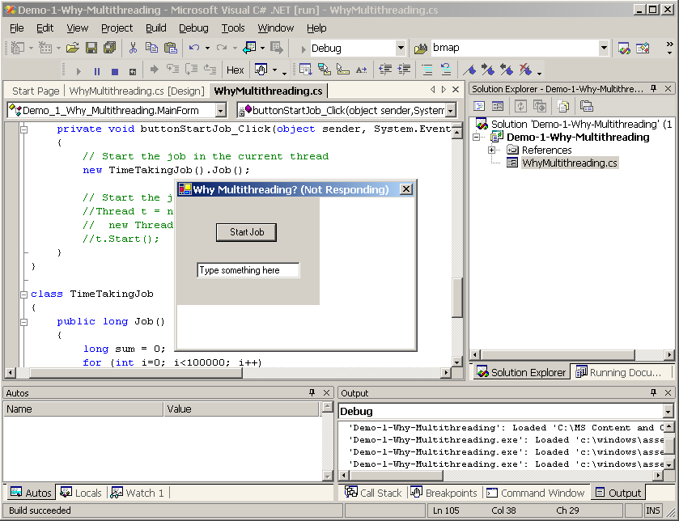
Демонстрация #1
Защо е нужна многозадачност
Notes:
Бележки на автора:
Примерът показва, приложение, което при натискане на потребителски бутон изпълнява времеотнемаща операция.
През това време потребителският интерфейс не отговаря, тъй като приложението е заето с изчисления.

Slide 9
Решението – процеси и нишки
Процесът представлява съвкупността от памет, стек и кода на приложението
OS използват процеси (process), за да разграничават различните приложения
Нишката (thread) е основната единица, на която OS може да заделя процесорно време
В един процес различните задачи се изпълняват от отделни нишки
В един процес има поне една нишка
Notes:
Бележки на автора:
Последователният модел на изпълнение се заменя с разделянето на процесорното време между приложенията.
Нишките се създават, за да разделение на процесорното време.
Процесите са логически единици за обозначаване на приложения

Slide 10
Процес vs. Нишка
Прилики
  собствен стек (stack)
  приоритет
  exception handlers
Разлики
  Процесите са изолирани един от друг по отношение на памет и данни
  Нишките в един процес споделят паметта (променливите и данните) на този процес
  Процесите съдържат изпълнимия код, а нишките го изпълняват

Slide 11
Какво предлагат нишките?
Използването на няколко нишки
  Създава впечатление за извършване на няколко задачи едновременно
  Причината: Времето, през което една нишка държи процесора е много кратко
Например
  Потребителят може да въвежда данни в текстообработваща програма докато се печатат данни на принтер
  Би било недопустимо ако потребителят трябваше да изчака принтерът да свърши работата си
Notes:
Бележки на автора:
Процесора пуска една нишка да работи фиксирано време и
без значение докъде е стигнала се спира, запазват се регистрите, interrupt-ва се, и се пуска следващата,
така една нишка не може да “задуши” останалите.
На Windows системи, май, нишките работят по 57ms.
An interrupt is a mechanism that causes the normally sequential execution of CPU instructions to branch elsewhere in the computer memory without the knowledge of the execution program. Windows determines how long a thread has to execute and places an instruction in the current thread's execution sequence. This period can differ from system to system and even from thread to thread on the same system. Since this interrupt is obviously placed in the instruction set, it is known as a software interrupt.

Slide 12
Кога са удобни нишките?
Случаи, в които е удобно да се използват нишки:
  Обслужване на много потребители едновременно, например Web сървър
  Комуникация през мрежа (sockets)
  Извършване на времеотнемаща операция
  Различаване на задачите по приоритет
  За да може потребителският интерфейс да продължи да “откликва” на потребителски заявки, докато на заден план се извършва друга задача
Notes:
Бележки на автора:
Уеб сървър – потребител се закача, отваря му се нишка и той работи с нея
База данни – всяка конекция работи с отделна нишка на сървъра
Комуникация през мрежа – вместо цялото приложение да блокира, чакайки отговор от другата страна, то може да извършва друга полезна работа
Различаване на задачите по приоритет – нишка с по-голям приоритет се изпълнява по-често
Потребителският интерфейс – беше показано вече на примера

Slide 13
Многозадачност – Изпреварваща и кооперативна
Кооперативна многозадачност (cooperative multitasking)
  Нишката сама решава колко процесорно време й е необходимо
  Сваля се от процесора само ако е свършила или чака за някакъв ресурс
Изпреварваща многозадачност (preemptive multitasking)
  Планировчикът (task scheduler) заделя предварително някакво процесорно време
  Без значение дали е приключила, нишката се снема от процесора
Notes:
Бележки на автора:
Кооперативна многозадачност (cooperative multitasking) – (Win3.x)
всяка нишка сама решава колко процесорно време и е необходимо и се сваля от процесора само ако е свършила работа или чака за някакъв ресурс (I/O, събитие)
Изпреварваща многозадачност (preemptive multitasking) – (Win2k, XP, ...)
Планировчикът (task scheduler) заделя предварително определено процесорно време за всяка нишка и без значение дали нишката е приключила работа тя се снема от процесора

Slide 14
Многозадачност – Изпреварваща и кооперативна
При кооперативната многозадачност:
  Една нишка може дълго време да държи процесора
  Заради нея останалите нишки могат да чакат недопустимо дълго
Някои системи използват комбиниран вариант
  Нишки с висок приоритет се държат кооперативно спрямо нишките с по-нисък приоритет
Notes:
Бележки на автора:
При кооперативната многозадачност една нишка може дълго време да държи процесора и така да остави останалите нишки да чакат недопустимо дълго време
Някои системи използват комбиниран вариант
нишки с висок приоритет се държат кооперативно, докато нишки с по-нисък приоритет - изпреварващо (preemptive)

Slide 15
Имплементации на многозадачност
Apartment
Apartment
Process
Global Data
Global Data
Global Data
Thread
Thread
Thread
Thread
Instruction
Instruction
Instruction
Instruction
Instruction
Instruction
Instruction
Instruction
Apartment Threading
Free Threading
Notes:
Бележки на автора:
Apartment Threading – COM/COM+, Visual Basic
With apartment threading, each process was granted its own copy of the global data needed to execute. Each thread spawned was spawned within its own process, so that threads could not share data in the process's memory.
As you can see, each time you want to do some background work, it happens in its own process. This is therefore called running out-of-process.
Free Threading You can see that we can get the CPU to execute an additional thread using the same process's data.

Slide 16
Application Domain
.NET Framework добавя още едно ниво на абстракция между нишка и процес – Application Domain
AppDomain-ът дава логическа изолация
  При процесите изолацията е физическа, тъй като е имплементиран на ниво OS
Предимства
  Подобрена производителност
  Ниво на изолация – като при процеса
  Връзка м/у нишки без proxy
  Извършва type checking
System.AppDomain
Notes:
Бележки на автора:
When Microsoft designed the .NET Framework, it added one more layer of isolation called an application domain or AppDomain.
This application domain is not a physical isolation as a process is; it is a further logical isolation within the process. Since more than one application domain can exist within a single process, we receive some major advantages.
In general, it is impossible for standard processes to access each other's data without using a proxy.
Using a proxy incurs major overheads and coding can be complex.
However, with the introduction of the application domain concept, we can now launch several applications within the same process.
The same isolation provided by a process is also available with the application domain.
Another benefit of these additional in-process boundaries is that they provide type checking of the data they contain.
Microsoft encapsulated all of the functionality for these application domains into a class called System.AppDomain.
Microsoft .NET assemblies have a very tight relationship with these application domains. Any time that an assembly is loaded in an application, it is loaded into an AppDomain.
Unless otherwise specified, the assembly is loaded into the calling code's AppDomain.
Application domains also have a direct relationship with threads; they can hold one or many threads, just like a process.
However, the difference is that an application domain may be created within the process and without a new thread.

Slide 17
System.AppDomain
AppDomain #1
AppDomain #2
AppDomain #3
Global Data
Global Data
Thread
Thread
Instruction
Instruction
Thread
AppDomain #4
Thread
Instruction
Global Data
Instruction
Notes:
Бележки на автора:
When Microsoft designed the .NET Framework, it added one more layer of isolation called an application domain or AppDomain.
This application domain is not a physical isolation as a process is; it is a further logical isolation within the process. Since more than one application domain can exist within a single process, we receive some major advantages.
In general, it is impossible for standard processes to access each other's data without using a proxy.
Using a proxy incurs major overheads and coding can be complex.
However, with the introduction of the application domain concept, we can now launch several applications within the same process.
The same isolation provided by a process is also available with the application domain.
Another benefit of these additional in-process boundaries is that they provide type checking of the data they contain.
Microsoft encapsulated all of the functionality for these application domains into a class called System.AppDomain.
Microsoft .NET assemblies have a very tight relationship with these application domains. Any time that an assembly is loaded in an application, it is loaded into an AppDomain.
Unless otherwise specified, the assembly is loaded into the calling code's AppDomain.
Application domains also have a direct relationship with threads; they can hold one or many threads, just like a process.
However, the difference is that an application domain may be created within the process and without a new thread.

Slide 18
Нишки – съдържание
Многозадачност
Нишки
  Как работят нишките
  Живот на нишките
  По-важни членове
  Приоритет
  Състояния
  Thread Local Storage
  Thread-Relative Static Fields
  Прекратяване
  Неудобства
  Повреждане на данни
Синхронизация
Асинхронни извиквания

Slide 19
Как работи многонишковостта
Time Slice
Instruction
Thread
Running Queue
Pull From Queue
Instruction
Thread
Instruction
Thread
Instruction
Thread
Interrupt
Thread
Return to Queue
Notes:
Бележки на автора:
Execute instruction – изпълнява процесорна инструкция
Execute instruction – изпълнява процесорна инструкция
Interrupt inserted – процесорът прекъсва нишката запазва и регистрите и пуска следващата нишка
Всъщност не е Thread, a е указател към TLS, което е сторидж за регистрите на нишката

Slide 20
Малък пример
class FirstThread {
public void DoTask1() {
for( int i=0; i<100; i++ )
Console.WriteLine("Thread1:job({0})",i);
}
public void DoTask2() {
for( int i=0; i<100; i++ )
Console.WriteLine("Thread2:job({0})",i);
}
}
class Starter {
static void Main(string[] args) {
FirstThread ft = new FirstThread();
Thread t1 = new Thread(
new ThreadStart(ft.DoTask1));
Thread t2 = new Thread(
new ThreadStart(ft.DoTask2));
t1.Start();
t2.Start();
}
}

Slide 21
Малък пример
class FirstThread {
public void DoTask1() {
for( int i=0; i<100; i++ )
Console.WriteLine("Thread1:job({0})",i);
}
public void DoTask2() {
for( int i=0; i<100; i++ )
Console.WriteLine("Thread2:job({0})",i);
}
}
class Starter {
static void Main(string[] args) {
FirstThread ft = new FirstThread();
Thread t1 = new Thread(
new ThreadStart(ft.DoTask1));
Thread t2 = new Thread(
new ThreadStart(ft.DoTask2));
t1.Start();
t2.Start();
}
}
Notes:
Бележки на автора:
Създава се инстанция на клас

Slide 22
Малък пример
class FirstThread {
public void DoTask1() {
for( int i=0; i<100; i++ )
Console.WriteLine("Thread1:job({0})",i);
}
public void DoTask2() {
for( int i=0; i<100; i++ )
Console.WriteLine("Thread2:job({0})",i);
}
}
class Starter {
static void Main(string[] args) {
FirstThread ft = new FirstThread();
Thread t1 = new Thread(
new ThreadStart(ft.DoTask1));
Thread t2 = new Thread(
new ThreadStart(ft.DoTask2));
t1.Start();
t2.Start();
}
}
Notes:
Бележки на автора:
Създаването на нишки в .NET Framework става
с инстанция на класа System.Threading.Thread

Slide 23
Малък пример
class FirstThread {
public void DoTask1() {
for( int i=0; i<100; i++ )
Console.WriteLine("Thread1:job({0})",i);
}
public void DoTask2() {
for( int i=0; i<100; i++ )
Console.WriteLine("Thread2:job({0})",i);
}
}
class Starter {
static void Main(string[] args) {
FirstThread ft = new FirstThread();
Thread t1 = new Thread(
new ThreadStart(ft.DoTask1));
Thread t2 = new Thread(
new ThreadStart(ft.DoTask2));
t1.Start();
t2.Start();
}
}
Notes:
Бележки на автора:
В конструктора на Thread се подава делегат
Делегатът се казва ThreadStart със сигнатура
void ThreadStart()

Slide 24
Малък пример
class FirstThread {
public void DoTask1() {
for( int i=0; i<100; i++ )
Console.WriteLine("Thread1:job({0})",i);
}
public void DoTask2() {
for( int i=0; i<100; i++ )
Console.WriteLine("Thread2:job({0})",i);
}
}
class Starter {
static void Main(string[] args) {
FirstThread ft = new FirstThread();
Thread t1 = new Thread(
new ThreadStart(ft.DoTask1));
Thread t2 = new Thread(
new ThreadStart(ft.DoTask2));
t1.Start();
t2.Start();
}
}
Notes:
Бележки на автора:
Делегатът се инициализира с метод,
който трябва да се изпълни в отделна нишка

Slide 25
Малък пример
class FirstThread {
public void DoTask1() {
for( int i=0; i<100; i++ )
Console.WriteLine("Thread1:job({0})",i);
}
public void DoTask2() {
for( int i=0; i<100; i++ )
Console.WriteLine("Thread2:job({0})",i);
}
}
class Starter {
static void Main(string[] args) {
FirstThread ft = new FirstThread();
Thread t1 = new Thread(
new ThreadStart(ft.DoTask1));
Thread t2 = new Thread(
new ThreadStart(ft.DoTask2));
t1.Start();
t2.Start();
}
}
Notes:
Бележки на автора:
Нишката се стартира със Thread.Start()
Спиране - предполага се, че нишката ще
свърши работата си и ще се прекрати
Ако се налага работата на нишка да бъде
прекратена отвън, се препоръчва в процеса на работа да се проверява истинността на флаг
Не се препоръчва да се спира със Abort(), тъй като този метод предизвиква ThreadAbortException във нишката и може да остави данните в невалидно състояние

Slide 26
Малък пример
class FirstThread {
public void DoTask1() {
for( int i=0; i<100; i++ )
Console.WriteLine("Thread1:job({0})",i);
}
public void DoTask2() {
for( int i=0; i<100; i++ )
Console.WriteLine("Thread2:job({0})",i);
}
}
class Starter {
static void Main(string[] args) {
FirstThread ft = new FirstThread();
Thread t1 = new Thread(
new ThreadStart(ft.DoTask1));
Thread t2 = new Thread(
new ThreadStart(ft.DoTask2));
t1.Start();
t2.Start();
}
}
Notes:
Бележки на автора:
Изпълнява се метода в отделна нишка

Slide 27
Малък пример
//Резултат:
Thread1:job(1)
Thread1:job(2)
Thread2:job(1)
Thread1:job(3)
...
...
Thread1:job(53)
Thread2:job(46)
Thread2:job(47)
Thread1:job(54)
...
...
Thread1:job(97)
Thread2:job(99)
Thread1:job(98)
Thread1:job(99)

Slide 28
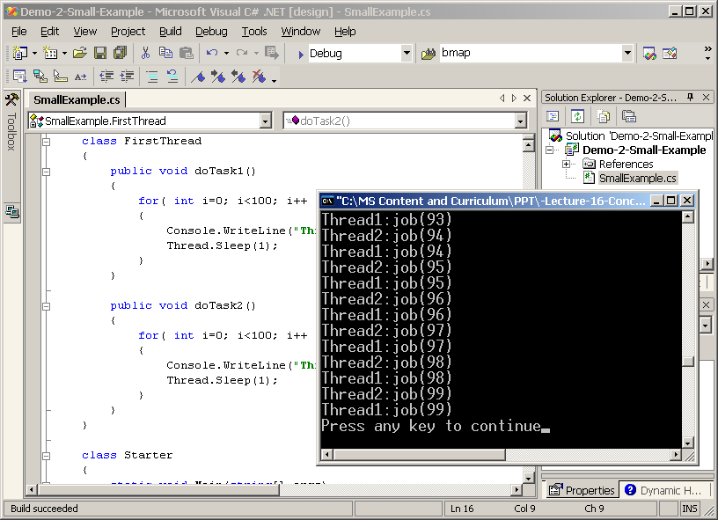
Демонстрация #2
Нишки – малък пример

Slide 29
Жизнен цикъл на нишките
Start()
IsAlive
All Done
Suspend()
Sleep()
WaitX()
Join()
Abort()
Suspended
WaitSleepJoin
WaitSleepJoin
WaitSleepJoin
Stopped
Interrupt()
Interrupt()
Aimed
Thread
Destroyed
Thread
Stopped
Resume()
Expire time
Notified

Slide 30
По-важните членове на Thread
public Thread( ThreadStart );
  Създава инстанция
  Подава се делегат с метод, който да се изпълни при стартиране
Sleep()
Suspend()
Resume()
IsAlive
IsBackground
IsThreadPoolThread
Name
Priority
ThreadState
Abort()
Interrupt()
Join()
Start()

Slide 31
По-важните членове на Thread
public Thread( ThreadStart start);
Sleep()
  “Приспива” текущата нишка за указания брой милисекунди (и наносекунди)
  Извиква се само от самата нишка
Suspend()
Resume()
IsAlive
IsBackground
IsThreadPoolThread
Name
Priority
ThreadState
Abort()
Interrupt()
Join()
Start()
Notes:
Бележки на автора:
Нишката блокира незабавно, не се изчаква safe point
Sleep(Timeout.Infinite) приспива докато не се извика Interrupt() или Abort()

Slide 32
Малко повече за Sleep()
Sleep Queue
T
Instruction
Thread
Running Queue
T
Instruction
Thread
T
Instruction
from Queue
Thread
To Sleep Queue
T
Instruction
Thread
T
Sleep()
Thread
Clock Interrupt
Notes:
Бележки на автора:
Execute instruction – изпълнява процесорна инструкция
Execute instruction – изпълнява процесорна инструкция
Interrupt inserted – процесорът прекъсва нишката запазва и регистрите и пуска следващата нишка
Всъщност не е Thread, a е указател към TLS, което е сторидж за регистрите на нишката

Slide 33
Приспиване на нишка
using System;
using System.Threading;
public class ThreadSleep
{
public static Thread worker;
public static Thread worker2;
public static void Main()
{
Console.WriteLine("Entering void Main!");
worker = new Thread(new
ThreadStart(Counter));
worker2 = new Thread(new
ThreadStart(Counter2));
worker.Start();
worker2.Start();
Console.WriteLine("Exiting void Main!");
} (примерът продължава)
Notes:
Бележки на автора:
Примерът: теглят се пари от банка. Изтеглянето трае 100ms.
През тези 100ms от друг клон се теглят още пари (кредити)

Slide 34
Приспиване на нишка
public static void Counter()
{
Console.WriteLine("Entering Counter");
for(int i = 1; i < 50; i++)
{
Console.Write(i + " ");
if(i == 10)
Thread.Sleep(1000);
}
Console.WriteLine("\nExiting Counter");
}
public static void Counter2()
{
Console.WriteLine("Entering Counter2");
for(int i = 51; i < 100; i++)
{
Console.Write(i + " ");
if( i == 70 )
Thread.Sleep(5000);
}
Console.WriteLine(“\nExiting Counter2");
}
}
Notes:
Бележки на автора:
Примерът: теглят се пари от банка. Изтеглянето трае 100ms.
През тези 100ms от друг клон се теглят още пари (кредити)

Slide 35
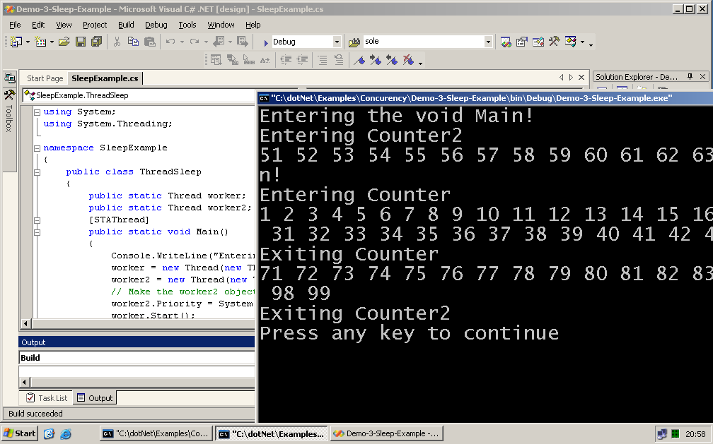
Демонстрация #3
Използване на Thread.Sleep()

Slide 36
По-важните членове на Thread
public Thread( ThreadStart start);
Sleep()
Suspend()
  Ако нишката е в състояние Running, я преустановява временно (suspend)
  ако е преустановена, не се случва нищо
Resume()
IsAlive
IsBackground
IsThreadPoolThread
Name
Priority
ThreadState
Abort()
Interrupt()
Join()
Start()
Notes:
Бележки на автора:
Да не се бърка с механизъм за синхронизация – не питат дали нишката иска да спре
Може да се достигне до deadlock – ако две нишки се чакат взаимно за Resume()
Преди нишката да прекрати се изчаква safe point.

Slide 37
По-важните членове на Thread
public Thread( ThreadStart start);
Sleep()
Suspend()
Resume()
  Подновява нишка, която е била преустановена (suspended)
  Ако нишката работи, не прави нищо
IsAlive
IsBackground
IsThreadPoolThread
Name
Priority
ThreadState
Abort()
Interrupt()
Join()
Start()
Notes:
Бележки на автора:
Да не се бърка с механизъм за синхронизация – не питат дали нишката иска да спре
Може да се достигне до deadlock – ако две нишки се чакат взаимно за Resume()
Можете да извикате Suspend() няколко пъти, достатъчен е един Resume()

Slide 38
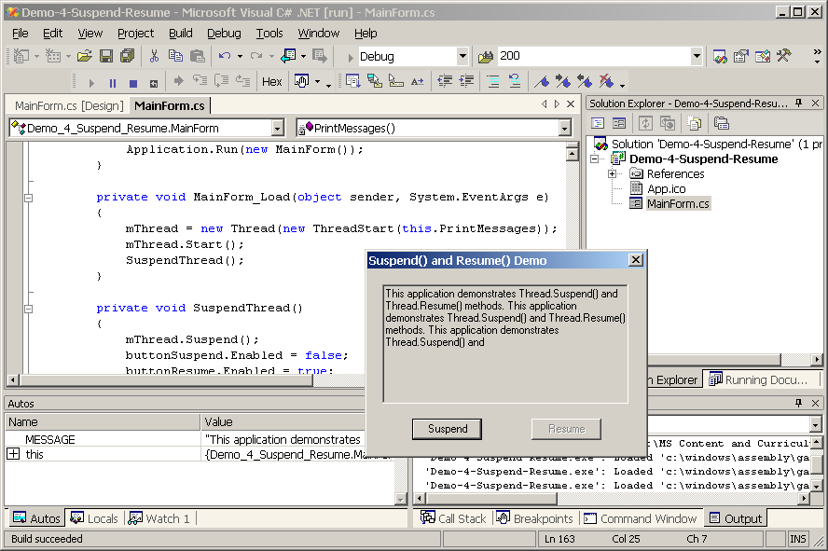
Демонстрация #4
Използване на Suspend() и Resume()

Slide 39
По-важните членове на Thread
public Thread( ThreadStart start);
Sleep()
Suspend()
Resume()
IsAlive
  true, ако е стартирана и не е спряна прекъсната или прекратена
  Повече информация дава ThreadState
IsBackground
IsThreadPoolThread
Name
Priority
ThreadState
Abort()
Interrupt()
Join()
Start()
Notes:
Бележки на автора:
Прекъсната - Interrupted
Прекратена - Aborted

Slide 40
По-важните членове на Thread
public Thread( ThreadStart start);
Sleep()
Suspend()
Resume()
IsAlive
IsBackground
  Преден план (foreground) и фонов режим (background)
  Свойство за смяна/извличане
IsThreadPoolThread
Name
Priority
ThreadState
Abort()
Interrupt()
Join()
Start()
Notes:
Бележки на автора:
Една нишка може да е на преден (foreground) или заден (background) план. Когато всички foreground нишки в един процес приключат, процесът приключва. Ако има background нишки, им се вика Abort(), не се чака те да приключат сами.
Всички нишки от unmanaged code that enter managed execution са background.
Нишки които се използват за listen activities – sockets да речем - трябва да са background

Slide 41
По-важните членове на Thread
public Thread( ThreadStart start);
Sleep()
Suspend()
Resume()
IsAlive
IsBackground
IsThreadPoolThread
  Свойство за смяна/извличане
  true, ако нишката принадлежи на managed thread pool, иначе false
Name
Priority
ThreadState
Abort()
Interrupt()
Join()
Start()

Slide 42
По-важните членове на Thread
public Thread( ThreadStart start);
Sleep()
Suspend()
Resume()
IsAlive
IsBackground
IsThreadPoolThread
Name
  Всяка нишка в .NET Framework може да има име
  Свойство за смяна/извличане на името
Priority
ThreadState
Abort()
Interrupt()
Join()
Start()

Slide 43
По-важните членове на Thread
public Thread( ThreadStart start);
Sleep()
Suspend()
Resume()
IsAlive
IsBackground
IsThreadPoolThread
Name
Priority
  Lowest, BelowNormal, Normal (по подразбиране), AboveNormal, Highest
  Свойство за промяна/извличане
ThreadState
Abort()
Interrupt()
Join()
Start()

Slide 44
По-важните членове на Thread
public Thread( ThreadStart start);
Sleep()
Suspend()
Resume()
IsAlive
IsBackground
IsThreadPoolThread
Name
Priority
ThreadState
  Съдържа състоянието на нишката – зависи от това дали нишката работи
  Свойство само за извличане
Abort()
Interrupt()
Join()
Start()

Slide 45
По-важните членове на Thread
public Thread( ThreadStart start);
Sleep()
Suspend()
Resume()
IsAlive
IsBackground
IsThreadPoolThread
Name
Priority
ThreadState
Abort()
  Обикновено “убива” нишката
  Хвърля ThreadAbortException в извиканата нишка
Interrupt()
Join()
Start()
Notes:
Бележки на автора:
По нататък ще обясня защо “обикновено”, а не “винаги”
Както и за специалното изключение ThreadAbortException, както и за ThreadStateException

Slide 46
По-важните членове на Thread
public Thread( ThreadStart start);
Sleep()
Suspend()
Resume()
IsAlive
IsBackground
IsThreadPoolThread
Name
Priority
ThreadState
Abort()
Interrupt()
  Събужда нишка ако е в състояние WaitSleepJoin, иначе не прави нищо
  Хвърля ThreadInterruptedException
Join()
Start()
Notes:
Бележки на автора:
Thread.Interrupt() – “събужда” нишката и хвърля ThreadInterruptedException.
От нишката се очаква да “хване” изключението и да направи нужното, за да продължи.
Ако не хване изключението, runtime-а го хваща и прекратява нишката
“иначе нищо” – ако нишката не е в WaitSleepJoin не прави нищо

Slide 47
По-важните членове на Thread
public Thread( ThreadStart start);
Sleep()
Suspend()
Resume()
IsAlive
IsBackground
IsThreadPoolThread
Name
Priority
ThreadState
Abort()
Interrupt()
Join()
  Извикващата нишка изчаква, докато извиканата приключи
  Може да се укаже таймаут (timeout)
Start()
Notes:
Бележки на автора:
//….
t.Join(); // текущата нишка блокира, докато t не приключи
//……

Slide 48
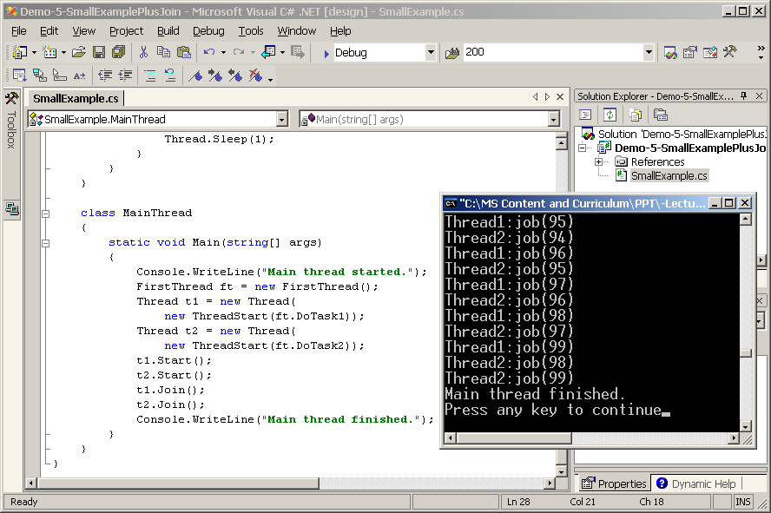
Демонстрация #5
Използване на Thread.Join()

Slide 49
По-важните членове на Thread
public Thread( ThreadStart start);
Sleep()
Suspend()
Resume()
IsAlive
IsBackground
IsThreadPoolThread
Name
Priority
ThreadState
Abort()
Interrupt()
Join()
Start()
  Стартира посочената нишка
  Операцията не е блокираща (връща управлението веднага)
Notes:
Бележки на автора:
Start()
стартира нишката, като операционната система създава нова нишка
сменя състоянието й в Running
Два пъти старт = ThreadStateException

Slide 50
Приоритет на нишка
Повечето имплементации на многонишковост включват отличителното качество "приоритет"
  Приоритетът указва колко важна е нишката (колко време да й се отделя)
  Важен е за планировчика (task scheduler)
Приоритетът в .NET Framework
  Възможни стойности
    Lowest, BelowNormal, Normal (по подразбиране), AboveNormal, Highest
  В Win32 има и приоритет RealTime
  OS не е длъжна да се съобразява с приоритета на нишките, но обикновено го прави
Notes:
Бележки на автора:
OS не е длъжна да се съобразява с приоритетността because details of scheduling algorithms very with each operating system.

Slide 51
Приоритет – пример
class FirstThread {
public void DoTask1() {
for( int i=0; i<100; i++ )
Console.WriteLine("Thread1:job({0})",i);
}
public void DoTask2() {
for( int i=0; i<100; i++ )
Console.WriteLine("Thread2:job({0})",i);
}
}
class Starter
static void Main(string[] args) {
FirstThread ft = new FirstThread();
Thread t1 = new Thread(
new ThreadStart(ft.DoTask1));
Thread t2 = new Thread(
new ThreadStart(ft.DoTask2));
t1.Priority = ThreadPriority.Highest;
t1.Start();
t2.Start();
}
}

Slide 52
Приоритет
Резултат:
Thread1:job(1)
Thread1:job(2)
Thread2:job(1)
Thread1:job(3)
...
...
Thread1:job(97)
Thread1:job(98)
Thread2:job(85)
Thread1:job(99)
Thread2:job(86)
...
...
Thread2:job(97)
Thread2:job(98)
Thread2:job(99)

Slide 53
ThreadState
Всяка нишка във всеки един момент е в някое от състоянията на енумерацията ThreadState
Допуска се да бъде в няколко състояния едновременно
Енумерацията има атрибут FlagsAttribute
  Това позволява побитово комбиниране на стойностите й:
  if ((state & (Unstarted | Stopped)) == 0)
  // implies Running
Когато се създаде нишка е в състояние Unstarted
  Остава така докато не се извика Start()

Slide 54
Състоянията в ThreadState
Aborted(256)
  Извикан е метода Abort()
  Нишката е в състояние Stopped, едновременно с Aborted
AbortRequested(128)
Background(4)
Running(0)
Stopped(16)
StopRequested(1)
Suspended(64)
SuspendRequested(2)
Unstarted(8)
WaitSleepJoin(32)

Slide 55
Състоянията в ThreadState
Aborted(256)
AbortRequested(128)
  Методът Abort() е бил извикан
  Още не е получила ThreadAbortException, което ще се опита да я прекрати
Background(4)
Running(0)
Stopped(16)
StopRequested(1)
Suspended(64)
SuspendRequested(2)
Unstarted(8)
WaitSleepJoin(32)

Slide 56
Състоянията в ThreadState
Aborted(256)
AbortRequested(128)
Background(4)
  Нишката е във фонов режим
  Променя се със свойството Thread.IsBackground
Running(0)
Stopped(16)
StopRequested(1)
Suspended(64)
SuspendRequested(2)
Unstarted(8)
WaitSleepJoin(32)

Slide 57
Състоянията в ThreadState
Aborted(256)
AbortRequested(128)
Background(4)
Running(0)
  Нишката е стартирана и не е блокирана
  Няма чакащо изключение ThreadAbortedException
Stopped(16)
StopRequested(1)
Suspended(64)
SuspendRequested(2)
Unstarted(8)
WaitSleepJoin(32)

Slide 58
Състоянията в ThreadState
Aborted(256)
AbortRequested(128)
Background(4)
Running(0)
Stopped(16)
  Нишката е отговорила на заявка от Abort() или
  Прекратила е работата си доброволно
StopRequested(1)
Suspended(64)
SuspendRequested(2)
Unstarted(8)
WaitSleepJoin(32)

Slide 59
Състоянията в ThreadState
Aborted(256)
AbortRequested(128)
Background(4)
Running(0)
Stopped(16)
StopRequested(1)
  Поискано е било от нишката да спре работа
  Само за вътрешна употреба
Suspended(64)
SuspendRequested(2)
Unstarted(8)
WaitSleepJoin(32)

Slide 60
Състоянията в ThreadState
Aborted(256)
AbortRequested(128)
Background(4)
Running(0)
Stopped(16)
StopRequested(1)
Suspended(64)
  Нишката е била преустановена
  Независимо колко пъти е извикан Suspend(), един Resume() е достатъчен
SuspendRequested(2)
Unstarted(8)
WaitSleepJoin(32)
Notes:
Бележки на автора:
Независимо колко пъти е извикан метода Suspend(), само едно извикване на Resume() е достатъчно

Slide 61
Състоянията в ThreadState
Aborted(256)
AbortRequested(128)
Background(4)
Running(0)
Stopped(16)
StopRequested(1)
Suspended(64)
SuspendRequested(2)
  Извикан е метода Suspend()
  Изчаква се да стигне до стабилно състояние, за да се преустанови
Unstarted(8)
WaitSleepJoin(32)

Slide 62
Състоянията в ThreadState
Aborted(256)
AbortRequested(128)
Background(4)
Running(0)
Stopped(16)
StopRequested(1)
Suspended(64)
SuspendRequested(2)
Unstarted(8)
  Не е стартирана, стартира се със Start()
  След като се стартира нишката никога повече не може пак да е в това състояние
WaitSleepJoin(32)

Slide 63
Състоянията в ThreadState
Aborted(256)
AbortRequested(128)
Background(4)
Running(0)
Stopped(16)
StopRequested(1)
Suspended(64)
SuspendRequested(2)
Unstarted(8)
WaitSleepJoin(32)
  Нишката е блокирана
  Става с един от методите Thread.Wait(), Thread.Sleep(), Thread.Join()

Slide 64
Прекратяване на нишки
За да се “убие” една нишка, се използва методът Thread.Abort()
Thread.Abort() хвърля специалното изключение ThreadAbortedException
  Хвърля ThreadStateException, ако нишката вече е прекратена
Изпълняват се catch и finally на прекратената нишка
Thread.ResetAbort() не позволява на CLR да хвърли изключението отново
Unmanaged code – изчакване
Notes:
Бележки на автора:
“Специално”, защото след като приключи catch клаузата runtime-а хвърля изключението отново.
Така изключението прекратява нишката.
Изпълняват се catch и finally– във finally блокът може да има времеотнемащи изчисления, и така прекратяването на нишката да се забави незнайно дълго. Препоръчва се Thread.Join(), за да сме сигурни, че нишката е прекратена.
Unmanaged code – blocking issues – ако нишката влезе в unmanaged call и системата блокира нишката в unmanaged code, runtime-а маркива нишката за аборт и чака тя да се върне в managed code. Препоръчва се managed blocking вместо unmanaged blocking, когато това е възможно.

Slide 65
Прекратяване на нишки – пример
public class BackgroundThread {
public void DoBackgroundJob() {
try {
// Нишката извършва някаква работа
}
catch(ThreadInterruptedException) {
MessageBox.Show("Thread interrupted.");
}
catch(ThreadAbortException) {
MessageBox.Show("Thread aborted.");
}
finally {
MessageBox.Show("Finally block.");
}
MessageBox.Show("After finally block.");
}
} (примерът продължава)
Notes:
Бележки на автора:
BackgroundThread е клас, който извършва някаква работа в метода си DoBackgroundJob()
Ще ви покажа как когато се получи ThreadAbortException, тоест е извикан метода Abort(),
оператора (MessageBox.Show(“After Finally");) няма да се изпълни, защото
ThreadAbortException e специално изключение

Slide 66
Прекратяване на нишки – пример
public class InterruptAbortDemo
{
private Thread mBgThread;
public InterruptAbortDemo() {
bg = new BackgroundThread();
mBgThread = new Thread(new
ThreadStart(bg.DoBackgroundJob));
mBgThread.IsBackground = true;
mBgThread.Start();
}
private void btnSuspend_Click(...)
{
mBgThread.Suspend();
} (примерът продължава)

Slide 67
Прекратяване на нишки – пример
private void btnResume_Click(...)
{
mBgThread.Resume();
}
private void btnInterrupt_Click(...)
{
mBgThread.Interrupt();
}
private void btnAbort_Click(...)
{
mBgThread.Abort();
}
}
Notes:
Бележки на автора:
Стартираме двете нишки
Три бутона: Suspend()/Resume(), Interrupt() и Abort()

Slide 68
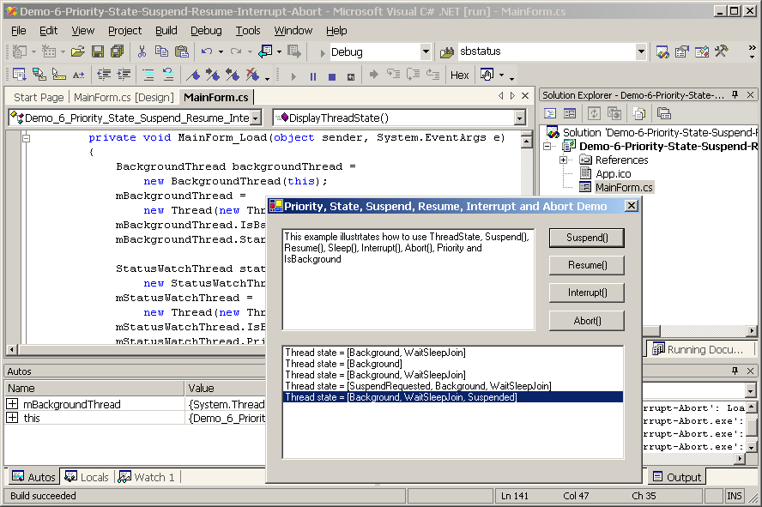
Демонстрация #6
Използване на Priority, State, Suspend, Resume, Interrupt и Abort

Slide 69
Thread Local Storage
Контейнер, в който нишките могат да съхраняват данни
Нишка не може да достъпи данните на друга нишка
Thread.AllocateNamedDataSlot
  Именуван контейнер
  Проблеми – уникални имена
Thread.AllocateDataSlot
  Няма име, само reference
Проблеми: две парчета код от една и съща нишка използват общ слот
Notes:
Бележки на автора:
Именуван контейнер – може да се достъпва не само по върнатия reference, но и да се търси по име.
Проблеми - няколко контейнера в една нишка могат да се опитат да работят с един и същ слот. Може да си оплескат данните.
В един процес много нишки не могат да си достъпват слотовете, но ако една нишка е създала слот с Thread.AllocateNamedDataSlot( “slotName” );
Друга нишка опитвайки се да създаде слот със същото име ще има Exception

Slide 70
Thread Local Storage – пример
class Threads {
public void CreateDataThread() {
LocalDataStoreSlot slot =
Thread.AllocateNamedDataSlot("mySlot");
//Записваме важни данни в NamedSlot
Thread.SetData(slot ,"IMPORTANT DATA");
// Suspend-ваме
Thread.CurrentThread.Suspend();
// Прочитаме отново данните
object myData = Thread.GetData("mySlot");
}
public void ReadDataThread() {
LocalDataStoreSlot slot =
Thread.GetNamedDataSlot("mySlot");
// Опитваме се да променим информацията
Thread.SetData(slot, "BAD DATA");
}
} (примерът продължава)

Slide 71
Thread Local Storage – пример
class TLSDemo
{
static void Main(string[] args)
{
Threads threads = new Threads();
Thread createData = new Thread( new
ThreadStart(threads.createDataThread) );
createData.Start();
Thread readData = new Thread( new
ThreadStart(threads.readDataThread) );
readData.Start();
readData.Join();
createData.Resume();
}
}

Slide 72
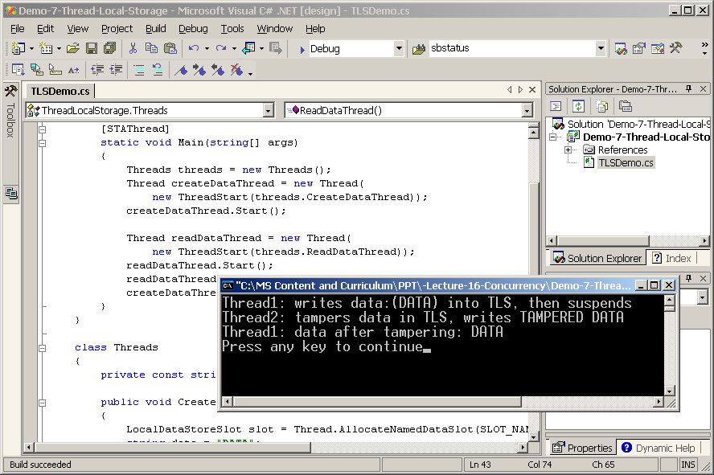
Демонстрация #7
ThreadLocalStorage

Slide 73
Thread-Relative Static Fields
Като статична променлива, но има по една инстанция за всяка нишка на програмата
Декларира се като статична променлива, но с атрибута [ThreadStatic]
Всяка нишка, която я използва трябва да я инициализира
Не разчитайте на конструктора да инициализира такива променливи, защото той се изпълнява в родителската нишка!
Notes:
Бележки на автора:
Thread-Relative Static Fields се използват да речем в следния сценарий
Имаме клас за работа с база данни.
Създаваме инстанция, и при всеки нов юзър искаме нова конекция към базата данни
(за разлика: в Java за всяка нишка се създава нова инстанция на класа, който ще се пуска в нова нишка)
Нужен е тип данни, който е уникален за всяка нишка
За да има всяка нишка различна конекция към базата се използва Thread-Relative Static Field

Slide 74
Thread-Relative Static Fields – пример
class ThreadStatic {
static void Main(string[] args) {
for( int i=0; i<10; i++ ) {
new Thread(new ThreadStart(new
MyThread().DoTask)).Start();
}
}
}
class MyThread {
[ThreadStatic] public static int abc;
public MyThread() {
abc=42; // This runs in the main app. thread
}
public void DoTask() {
abc++;
Console.WriteLine("abc={0}", abc);
}
}

Slide 75
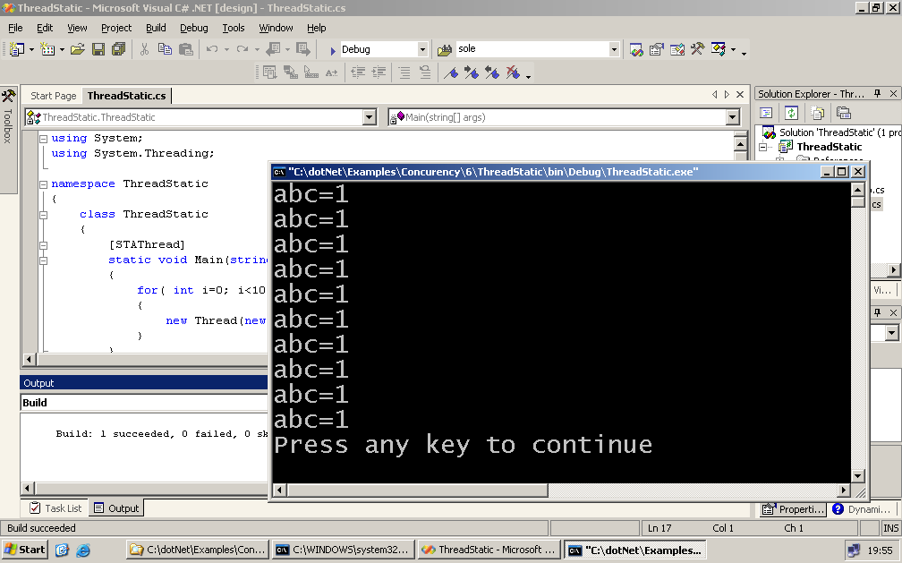
Демонстрация #8
Използване на Thread Static поле

Slide 76
Неудобства на нишките
Самата имплементация на многонишковост изисква ресурси
Добра практика е да не прекалявате с използването на нишки
  Възможно е процесорът да използва повече ресурси за управлението на нишките отколкото за изпълнението им
Препоръчва се да използвате ThreadPool когато е възможно
Следенето на много нишки е трудно
Notes:
Бележки на автора:
TLS изисква памет
Thread Switching изисква процесорно време

Slide 77
Споделени данни – проблеми
Race condition
  Две нишки едновременно достъпват едни и същи данни
  Непредвидими резултати
  Например две нишки едновременно изпълняват i++ на обща променлива i
Deadlock
  Състояние, в което две нишки се чакат взаимно за освобождаване на взаимно заети ресурси
  A заема ресурса X, B заема ресурса Y и чака за X, а A започва да чака за Y
Notes:
Бележки на автора:
Пример - две нишки едновременно правят i++; i++ e две операции - увеличаване и присвояване.

Slide 78
Race Condition – пример
using System;
using System.Threading;
class Account
{
public int mBalance;
public void Withdraw100()
{
int oldBalance = mBalance;
Console.WriteLine("Withdrawing 100...");
Thread.Sleep(100);
int newBalance = oldBalance - 100;
mBalance = newBalance;
}
} (примерът продължава)
Notes:
Бележки на автора:
Примерът: теглят се пари от банка. Изтеглянето трае 100ms.
През тези 100ms от друг клон се теглят още пари.
Получава се грешен баланс в сметката.

Slide 79
Race Condition – пример
static void Main(string[] args)
{
Account acc = new Account();
acc.mBalance = 500;
Console.WriteLine("Account balance = {0}",
acc.mBalance);
Thread user1 = new Thread(
new ThreadStart(acc.Withdraw100) );
Thread user2 = new Thread(
new ThreadStart(acc.Withdraw100) );
user1.Start();
user2.Start();
user1.Join();
user2.Join();
Console.WriteLine("Account balance = {0}",
acc.mBalance);
}

Slide 80
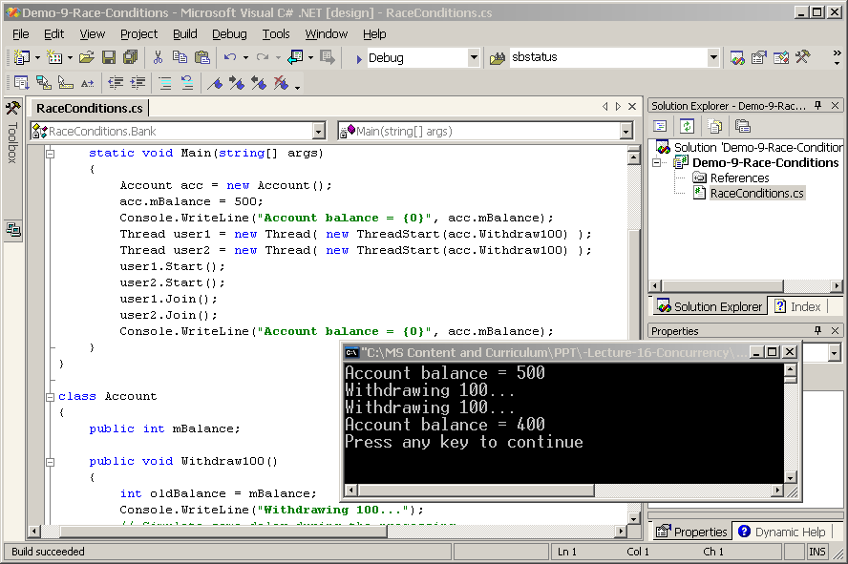
Демонстрация #9
Повреждане на данни

Slide 81
Синхронизация – съдържание
Многозадачност
Нишки
Синхронизация
  Най-доброто решение
  “Стратегии” за синхронизация
  Synchronized Contexts
  Synchronized code regions
  MethodImplAttribute
  Unmanaged Synchronization – WaitHandle
  Специални класове
    Класически синхронизационни проблеми
    ThreadPool
Асинхронни извиквания

Slide 82
Най-доброто решение
Най-добра сигурност при споделени данни в многонишкова среда е липсата на споделени данни
Препоръчва се
  Да се капсулират данните и ресурсите в инстанции на обекти
  Тези обекти да не се споделят между нишки
Когато това е невъзможно, .NET Framework, предоставя механизми за синхронизация на достъпа до данни

Slide 83
“Стратегии” за синхронизация
Синхронизирани контексти (Synchronized Contexts)
Синхронизирани “пасажи” код (Synchronized code regions)
[MethodImplAttribute (MethodImplOptions.Synchronized)] над имплементацията на метод
Unmanaged синхронизация
  Класове за фина, ръчно настроена (custom) синхронизация с обекти на OS
Notes:
Бележки на автора:
“Стратегии” на .NET Framework за синхронизация
По подразбиране обектите не поддържат синхронизация
Синхронизирани контексти (Synchronized Contexts)
Синхронизирани “пасажи” код (Synchronized code regions)
Един метод може да се декорира и с атрибута [MethodImpl(MethodImplOptions.Synchronized)], което общо взето е същото като lock-ването на код с Monitor, като lock-ването е върху кода на целия метод
Тук няма да отделям специално внимание, тъй като не е необходимо
AutoResetEvent, ManualResetEvent, Mutex, WaitHandle

Slide 84
Synchronized Contexts
Използва се SynchronizationAttribute за обекти, наследяващи ContextBoundObject
  обекти, които оперират в един контекст
Всички нишки в този контекст достъпват методите на инстанции на такива обекти последователно
Статичните членове не са предпазени
Не се поддържа синхронизиране на специфични “отрязъци” от код – синхронизира цял клас
Notes:
Бележки на автора:
“Стратегии” на .NET Framework за синхронизация
По подразбиране обектите не поддържат синхронизация
Синхронизирани контексти (Synchronized Contexts)
Може да се използва SynchronizedAttribute за обекти наследяващи ContextBoundObject (обекти, които оперират в един контекст – контекст е подразделение на Application Domain)
По подразбиране всеки AppDomain има един default-ен контекст, така че този вид синхронизация, може да се използва за AppDomain-и
Всички нишки в този контекст могат да достъпват методи на инстанции на такива обекти, но последователно
Статичните членове не са предпазени от този вид синхронизация
този вид синхронизация не поддържа и синхронизирането на специфични “парчета”/”отрязъци” от код
// Но за това ще говорим по-късно

Slide 85
Synchronized Contexts – пример
[SynchronizationAttribute]
class CBO : ContextBoundObject
{
public void DoSomeTask1()
{
Console.WriteLine("Job1 started.");
Thread.Sleep(2000);
Console.WriteLine("Job1 finished.\n");
}
public void DoSomeTask2()
{
Console.WriteLine("Job2 started.");
Thread.Sleep(1500);
Console.WriteLine("Job2 finished.\n");
}
} (примерът продължава)

Slide 86
Synchronized Contexts – пример
static void Main()
{
CBO syncClass = new CBO();
Console.WriteLine("Started 6 threads:\n" +
"3 doing Job1 and 3 doing Job2.\n\n");
for (int i=0; i<6; i++)
{
Thread t;
if (i%2==0)
t = new Thread( new ThreadStart(
syncClass.DoSomeTask1) );
else
t = new Thread( new ThreadStart(
syncClass.DoSomeTask2) );
t.Start();
}
}

Slide 87
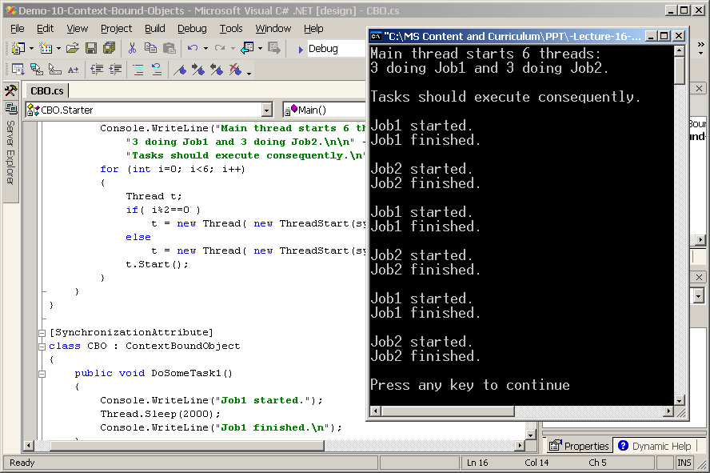
Демонстрация #10
Синхронизация чрез ContextBoundObject

Slide 88
Критични секции
lock (obj) {
//..code..
}
Monitor.Enter(obj);
try { /*..code..*/ }
finally { Monitor.Exit(obj); }
Управлявана (managed) реализация
Може да се ползва и за статични членове на класовете
Синхронизира се изпълнението само частта, която е застрашена
  Нарича се критична секция
Monitor.TryEnter();
Notes:
Бележки на автора:
Синхронизирани “пасажи” код (Synchronized code regions)
Може да се използва класът Monitor() или ключовата дума lock{}, като lock( x ) { //..code..}=
Monitor.Enter( x );
try{ //..code.. }
finally{ Monitor.Exit( x ); }
expression must be a reference type.
Typically, expression is this if you want to protect an instance variable, or
typeof(class) if you want to protect a static variable or if the critical section
occurs in a static method in the specified class. The statement_block includes
the statements of the critical section.
Той поддържа и статични членове на клас
The lock keyword marks a statement block as a critical section.
Хубавото е че има метод TryEnter(), който се връща ако не успял да заключи обекта – да му вземе монитора, може да се случи ако друг метод вече е заключил точно този обект

Slide 89
Критични секции – пример
public class MonitorEnterExit
{
private int mCounter;
public void CriticalSection()
{
Monitor.Enter(this);
mCounter = 0;
try
{
for(int i = 1; i <= 5; i++) {
Console.Write(++mCounter);
Thread.Sleep(1000);
}
}
finally
{
Monitor.Exit(this);
}
} (примерът продължава)

Slide 90
Критични секции – пример
static void Main() {
MonitorEnterExit mee = new MonitorEnterExit();
Thread thread1 = new Thread(new
ThreadStart(mee.CriticalSection));
thread1.Start( );
Thread thread2 = new Thread(new
ThreadStart(mee.CriticalSection));
thread2.Start( );
}
}
// Резултат: 1234512345
// Резултат без синхронизация: 1123456789

Slide 91
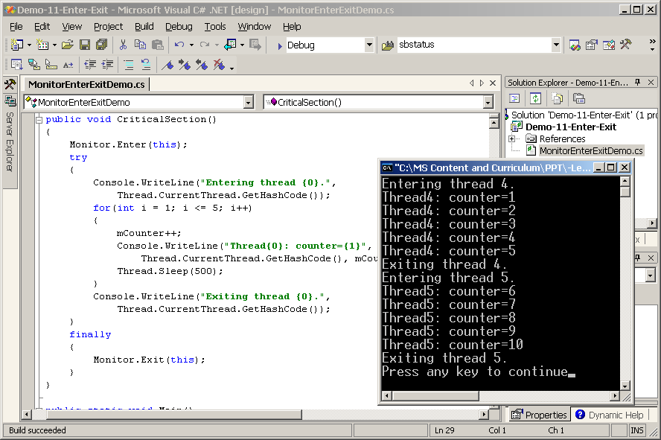
Демонстрация #11
Работа с критични секции

Slide 92
Няколко важни метода
Monitor.Wait(object)
  Освобождава монитора на обекта и блокира нишката докато не го получи
  Може да се задава Timeout
  Нишката се нарежда на waiting queue
  Чака Pulse(object), PulseAll(object)
Monitor.Pulse(object)
  Нишката преминава в ready queue
  (има право да вземе монитора на обект)
  Вика се само от текущия собственик на монитора на обекта (от критична секция)
Monitor.PulseAll(object)
Notes:
Бележки на автора:
Monitor.Wait( object ) → OVERLOADED
Note that this method blocks indefinitely if the holder of the lock does not call
Pulse or PulseAll.
A thread must have already issued a Wait for the Pulse to affect it.
You can use the Monitor.Wait methods with a
timeout parameter to prevent the caller of the Wait from blocking indefinitely
when such a condition occurs.
Monitor.Pulse( object ) → OVERLOADED
When the thread that invoked Pulse releases the lock, the next thread in the ready queue,
which is not necessarily the thread that was pulsed, acquires the lock.
Note Be aware of the distinction between the use of Monitor and WaitHandle
objects. Monitor objects are purely managed, fully portable, and may be more
efficient in terms of operating system resource requirements. WaitHandle
objects represent operating system waitable objects, are useful for
synchronizing between managed and unmanaged code, and expose some
advanced operating system features like the ability to wait on many objects at
once.
Пример ще има с ReaderWriterLock

Slide 93
Wait() и Pulse() – пример
Имаме две нишки, които съвместно изпълняват някаква задача
Когато едната прави нещо, другата я изчаква и обратното
public class WaitPulse
{
private object mSync;
private string mName;
public WaitPulse(string aName,
object aSync)
{
mName = aName;
mSync = aSync;
} (примерът продължава)

Slide 94
Wait() и Pulse() – пример
public void DoJob()
{
lock (mSync)
{
Monitor.Pulse(mSync);
for(int i = 1; i <= 3; i++)
{
Console.WriteLine("{0}: Pulsе", mName);
Monitor.Pulse(mSync);
Console.WriteLine("{0}: Wait", mName);
Monitor.Wait(mSync);
Console.WriteLine("{0}: WokeUp", mName);
Thread.Sleep(1000);
}
}
}
} (примерът продължава)

Slide 95
Wait() и Pulse() – пример
public class WaitPulseDemo
{
public static void Main(String[] args)
{
object sync = new object();
WaitPulse wp1 = new WaitPulse(
"WaitPulse1", sync);
Thread thread1 = new Thread(
new ThreadStart(wp1.DoJob));
thread1.Start();
WaitPulse wp2 = new WaitPulse(
"WaitPulse2", sync);
Thread thread2 = new Thread(
new ThreadStart(wp2.DoJob));
thread2.Start();
}
}

Slide 96
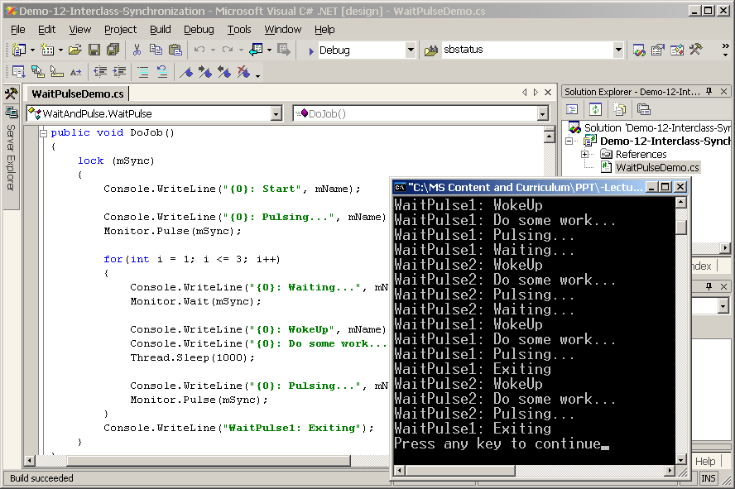
Демонстрация #12
Работа с Wait() и Pulse()

Slide 97
[MethodImplAttribute (MethodImplOptions.Synchronized)]
Прилича на lock върху цял метод
Може да синхронизира и static членове
[MethodImpl(MethodImplOptions.Synchronized)]
public void DoSomeTask1()
{
Console.WriteLine("job1 started");
for (int i=0; i<1000000000; i++)
Math.Sqrt(i);
Console.WriteLine("Job1 done.\n");
}

Slide 98
Unmanaged Synchronization
WaitHandle
  Unmanaged механизъм за синхронизация
  Използва обекти на операционната система – за изчакване на ресурси
  Предоставя възможности отвъд тези на CLR – WaitAll(), WaitAny()
  Не се препоръчва – не е managed
Има няколко наследника:
  Mutex
  AutoResetEvent
  ManualResetEvent
Notes:
Бележки на автора:
WaitHandle Class
Encapsulates operating system-specific objects that wait for exclusive access to shared resources.

Slide 99
Класът WaitHandle
Неговите методи се използват за изчакване на събития
Състояния: signaled, nonsignaled
WaitAll() (static)
  Изчаква сигнал от всички събития от масив
WaitAny() (static)
  Изчаква първото получило сигнал
WaitOne()
  Изчаква текущото събитие да приключи
Прилики и разлики с класа Monitor
Notes:
Бележки на автора:
The WaitHandle class encapsulates Win32 synchronization handles. While
WaitHandle objects represent operating system synchronization objects and
expose advanced functionality, they are less portable than the Monitor.Wait
method, which is fully managed and, in some circumstances, is more efficient
in its use of operating system resources.
Когато се извика instance method WaitOne() текущата нишка блокира и чака да получи “сигнал”,
WaitAny() чака първия сигнал от масив от handle-и
WaitAll() чака сигнал от всички handle-и в масив
Прилики и разлики с Monitor
managed/unmanaged – operation system specific issues
WaitHandle има WaitAll и WaitAny,
Monitor ги няма
Monitor - is more efficient in its use of operating system resources

Slide 100
Mutex
Наследник на WaitHandle
Примитив за синхронизация на OS
Енкапсулира Win32 synchronization handles
Mutex.WaitOne();
Mutex.ReleaseMutex();
  Трябва да се извика, същия брой пъти като Mutex.WaitOne();
WaitHandle.WaitAll() – изчаква два или няколко handle-a
Notes:
Бележки на автора:
Mutex e synchronization primitive (OS dependent), нещо като монитор на обект, само че е не вързан към обект.
Когато някой придобие mutex-а (mutual exclusion), а друг опита да го вземе, той блокира докато първата нишка не го освободи. Има WaitAll() и WaitAny()
You can use WaitHandle.WaitOne to request ownership of a mutex. The thread that owns a mutex can request the same mutex in repeated calls to Wait without blocking its execution. However, the thread must call the ReleaseMutex method the same number of times to release ownership of the mutex
WaitHandle.WaitAll(); static

Slide 101
Mutex – пример
class MutexDemo
{
Mutex mMutex;
public MutexDemo(Mutex aMutex)
{
mMutex = aMutex;
}
public void PerformSomeTask()
{
m.WaitOne();
Console.WriteLine("\nJob started...");
for( int i=0; i<10; i++)
{
Thread.Sleep(100);
Console.Write("|");
}
Console.WriteLine("\nJob finished.");
m.ReleaseMutex();
}
}

Slide 102
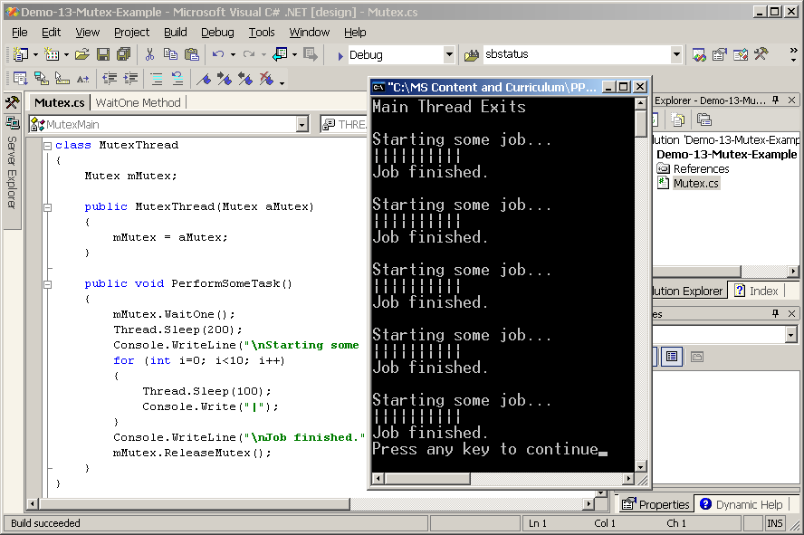
Демонстрация #13
Синхронизация с Mutex

Slide 103
AutoResetEvent,
ManualResetEvent
Наследници на WaitHandle
Примитиви за синхронизация
Енкапсулират Win32 synchronization handles
Сигнализиране със Set()
  AutoResetEvent сигнализира само първия манипулатор(handle)
    Минава автоматично в nonsignaled state
  ManualResetEvent() сигнализира всички чакащи манипулатори
    Остава в signaled state, докато някой не го промени

Slide 104
AutoResetEvent/ManualResetEvent
using System;
using System.Threading;
class OneWhoWaits
{
WaitHandle mWaitHandle;
int mWaitTime;
public OneWhoWaits(WaitHandle aWaitHandle,
int waitTime )
{
mWaitHandle = aWaitHandle;
mWaitTime = mWaitTime;
}
public void performSomeTask()
{
Thread.Sleep(mWaitTime);
Console.WriteLine("Thread {0} waiting",
Thread.CurrentThread.GetHashCode());
mWaitHandle.WaitOne();
}
} (примерът продължава)

Slide 105
AutoResetEvent/ManualResetEvent
class MainClass
{
static void Main()
{
ManualResetEvent evnt = new
ManualResetEvent(false);
for (int i=0; i<10; i++ )
{
OneWhoWaits oww =
new OneWhoWaits(evnt, (i+1)*500);
Thread thread = new Thread(
new ThreadStart(oww.performSomeTask));
thread.Start();
}
for (int i=0; i<10; i++)
{
Console.ReadLine();
evnt.Set();
}
}
}

Slide 106
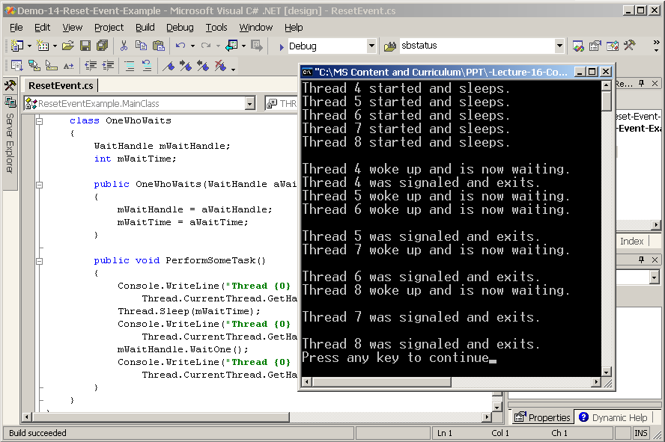
Демонстрация #14
Синхронизация с AutoResetEvent и ManualResetEvent

Slide 107
Специални класове
System.Threading.Interlocked
  Атомарни операции
System.Threading.ThreadPool
  Бърз достъп до нишки
  Преизползваемост на нишките
  Програмистът не се грижи за живота на нишките (създаване / унищожаване)
System.Threading.ReaderWriterLock
  Класически синхронизационни проблеми – Reader/Writer Problem
Synchronized Wrappers
Notes:
Бележки на автора:
Преизползваемост на нишките – създаването и убиването
на нишки изисква ресурси, този клас предоставя механизъм
за преизползваемост на нишки

Slide 108
System.Threading.Interlocked
Осигурява изпълнение на атомарни операции – увеличение с 1, намаление с 1, размяна, сравнение и др.
Няма нужда синхронизация на споделените данни
В по-простите случаи синхронизацията може да се избегне с тези методи
Методите не хвърлят изключения
Notes:
Бележки на автора:
атомарна операция – такава, която се или се изпълнява цялата или никоя част не се изпълнява от нея
Методите на Interlocked на модерните процесори обикновено се изпълняват от една единствена инструкция

Slide 109
System.Threading.Interlocked
Increment/Decrement
  Атомарна операция за разлика от i++/i--
Exchange
  Записва стойността на вторият параметър в първия, връща оригинала
CompareExchange
  Има три параметъра
  Проверява дали първият и третият са равни, ако да, записва втория в първия
  Използва се при работа с временни променливи
Notes:
Бележки на автора:
i++ извършва 3 стъпки
Зарежда стойността на i в регистър
Увеличава й стойността
Записва я в променливата обратно

Slide 110
Interlocked – пример
class TestInterlockedIncrement
{
static long mUnsafeCounter = 0;
static long mSafeCounter = 0;
private static void DoTask()
{
while (true)
{
mUnsafeCounter++;
Interlocked.Increment(ref mSafeCounter);
if (mSafeCounter % 10000000 == 0)
{
Console.WriteLine("Safe={0}, Unsafe={1}",
mSafeCounter, mUnsafeCounter);
}
}
}
Notes:
Направи го в вхиле (труею)
ренаме
Х = сокети
New valeue

Slide 111
Interlocked – пример
static void Main(string[] args)
{
for (int i=0; i<5; i++)
{
Thread thread = new Thread(
new ThreadStart(DoTask));
thread.Start();
}
}
}
// Резултат:
// Safe=10000000, Unsafe=5846325
// Safe=20000000, Unsafe=15846326
// Safe=30000000, Unsafe=25846326
// Safe=40000000, Unsafe=35846325
// Safe=50000000, Unsafe=41356463
// ...
Notes:
Направи го в вхиле (труею)
ренаме
Х = сокети
New valeue

Slide 112
Thread Pooling
Много нишки прекарват по-голямата част от живота си спейки (ThreadState.WaitSleepJoin) или чакайки някакво събитие
Други се “събуждат” само за малки периоди, за да проверят истинността на някакво условие или за да свършат нещо дребно
Поддържането на много неактивни нишки е излишно, неефективно и консумира ресурси

Slide 113
Thread Pooling
TP е подход за намаляване на товара при създаване и унищожаване на нишки
При TP се създават група нишки в началото на многонишково приложение
Наричат се “работни нишки” (worker threads)
Всяка нишка “живее” в т.нар. Thread Pool
При нова задача, се използва worker thread, след това се връща обратно в пула
TP се грижи за живота и разпределението на задачите върху нишките
  Използващият нишки се освобождава от този товар
Notes:
Бележки на автора:
Обикновено броя на нишките е статичен
Те не се унищожават, а се приспиват и чакат нова
Така се пестят ресурси, защото нишките се преизползват, вместо да се създават нови, а старите да се убиват
Използващият нишки се освобождава от този товар

Slide 114
System.Threading.ThreadPool
.NET Framework имплементира механизма Thread Pooling в класа ThreadPool
Използва се, когато трябва да се свършат много на брой кратки задачи, които могат да работят паралелно
Задачите се нареждат на опашка и се изпълняват по няколко едновременно (според броя worker threads)
По подразбиране в Thread Pool-ът има лимит от 25 нишки на процесор
Един процес може да има само един Thread Pool – той е общ за всички App Domains
Notes:
Бележки на автора:
Thread pooling enables the system to optimize the use of multiple threads for
better throughput, not only for your application's process but also with respect
to other processes on the computer. This optimization is transparent to your
application. When you use a thread pool, the system can optimize thread time
slices, taking into account all of the current processes on your computer.

Slide 115
System.Threading.ThreadPool
Thread Pool-ът за даден процес се създава се при първото:
  извикване на QueueUserWorkItem
  регистриране на таймер
  регистриране на изчакваща операция с callback метод
.NET Framework използва Thread Pooling за:
  асинхронни извиквания
  асинхронен вход/изход
  работа с таймери
  работа със сокети
  изчакващи операции
Notes:
Бележки на автора:
Thread pooling enables the system to optimize the use of multiple threads for
better throughput, not only for your application's process but also with respect
to other processes on the computer. This optimization is transparent to your
application. When you use a thread pool, the system can optimize thread time
slices, taking into account all of the current processes on your computer.

Slide 116
System.Threading.ThreadPool
Ако дадена задача е в Thread Pool, не може да се премахне от него
Thread Pooling позволява на OS да оптимизира използването на нишки, тъй като броят им е постоянен
Случаи, в които НЕ се препоръчва използването на Thread Pool
  Ако е нужна контролираща нишка
  При задачи, отнемащи много време – може да се блокират другите задачи
  Ако има нужда от синхронизация
Notes:
Бележки на автора:
Асоцииране на контролираща нишка – едната нишка работи,
другата я контролира – стартира, прекъсва, прекратява, намира
по име

Slide 117
ThreadPool.QueueUserWorkItem
class ThreadPoolDemo
{
public static void LongTask(object aParam)
{
Console.WriteLine("Started: {0}.", aParam);
Thread.Sleep(500);
Console.WriteLine("Finished: {0}.", aParam);
}
static void Main()
{
for (int i=1; i<=100; i++)
{
string taskName = "Task" + i;
ThreadPool.QueueUserWorkItem(new
WaitCallback(LongTask), taskName);
}
Console.ReadLine();
}
}
Notes:
Бележки на автора:

Slide 118
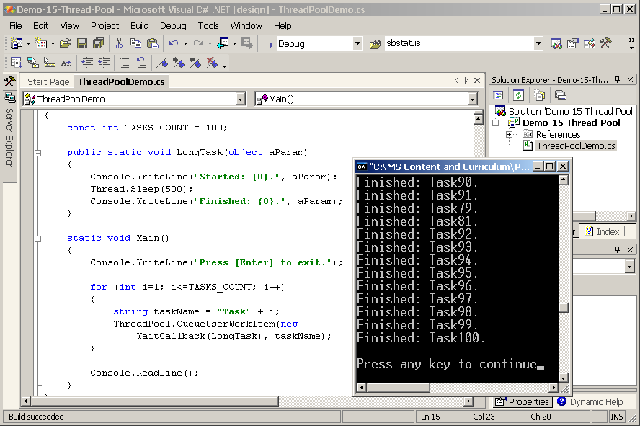
Демонстрация #15
Изпълнение на задачи с Thread Pool

Slide 119
ThreadPool.RegisterWaitForSingleObject
Регистрира делегат, който чака за събитие (да бъде сигнализиран)
Активира се при:
  сигнализиране
  при настъпване на зададен timeout
Процесът по изчакване и извикване се управлява се от Thread Pool-а
Може да настрои да се изпълнява делегатът многократно
Notes:
Бележки на автора:
Това, което най-общо прави метода ThreadPool.RegisterWaitForSingleObject е, че
Регистрира делегат, който чака за събитие.

Slide 120
ThreadPool.RegisterWaitForSingleObject
using ...
public class Example {
public static void Main(string[] args) {
AutoResetEvent ev =new AutoResetEvent(false);
object param = "some param";
RegisteredWaitHandle r =
ThreadPool.RegisterWaitForSingleObject(
ev, new WaitOrTimerCallback(WaitProc),
param, 1000, false );
Console.ReadLine();
Console.WriteLine("signaling.");
ev.Set();
Console.ReadLine();
Console.WriteLine("unregister wait");
r.Unregister(ev);
Console.ReadLine();
}
public static void WaitProc(object param, bool timedOut) {
string cause = "SIGNALED";
if (timedOut)
cause = "TIMED OUT";
Console.WriteLine("WaitProc executes;cause =
{0}", cause);
}}
Notes:
Бележки на автора:
Сега ще ви обясня как става използването на ThreadPool за изчакване на събитие.
Това, което най-общо прави метода ThreadPool.RegisterWaitForSingleObject е, че
Регистрира делегат, който чака за събитие. Сега ще видим как става това, и какви
ДОПЪЛНИТЕЛНИ възможности

Slide 121
ThreadPool.RegisterWaitForSingleObject
using ...
public class Example {
public static void Main(string[] args) {
AutoResetEvent ev =new AutoResetEvent(false);
object param = "some param";
RegisteredWaitHandle r =
ThreadPool.RegisterWaitForSingleObject(
ev, new WaitOrTimerCallback(WaitProc),
param, 1000, false );
Console.ReadLine();
Console.WriteLine("signaling.");
ev.Set();
Console.ReadLine();
Console.WriteLine("unregister wait");
r.Unregister(ev);
Console.ReadLine();
}
public static void WaitProc(object param, bool timedOut) {
string cause = "SIGNALED";
if (timedOut)
cause = "TIMED OUT";
Console.WriteLine("WaitProc executes;cause =
{0}", cause);
}}
Notes:
Бележки на автора:
Създава се метод, със следната сигнатура, за да отговаря на делегата WaitOrTimerCallback

Slide 122
ThreadPool.RegisterWaitForSingleObject
using ...
public class Example {
public static void Main(string[] args) {
AutoResetEvent ev =new AutoResetEvent(false);
object param = "some param";
RegisteredWaitHandle r =
ThreadPool.RegisterWaitForSingleObject(
ev, new WaitOrTimerCallback(WaitProc),
param, 1000, false );
Console.ReadLine();
Console.WriteLine("signaling.");
ev.Set();
Console.ReadLine();
Console.WriteLine("unregister wait");
r.Unregister(ev);
Console.ReadLine();
}
public static void WaitProc(object param, bool timedOut) {
string cause = "SIGNALED";
if (timedOut)
cause = "TIMED OUT";
Console.WriteLine("WaitProc executes;cause =
{0}", cause);
}}
Notes:
Бележки на автора:
Извиква се метода, той е статичен. Бяхме обяснили,
че ThreadPool се създава при първа нужда от такъв

Slide 123
ThreadPool.RegisterWaitForSingleObject
using ...
public class Example {
public static void Main(string[] args) {
AutoResetEvent ev =new AutoResetEvent(false);
object param = "some param";
RegisteredWaitHandle r =
ThreadPool.RegisterWaitForSingleObject(
ev, new WaitOrTimerCallback(WaitProc),
param, 1000, false );
Console.ReadLine();
Console.WriteLine("signaling.");
ev.Set();
Console.ReadLine();
Console.WriteLine("unregister wait");
r.Unregister(ev);
Console.ReadLine();
}
public static void WaitProc(object param, bool timedOut) {
string cause = "SIGNALED";
if (timedOut)
cause = "TIMED OUT";
Console.WriteLine("WaitProc executes;cause =
{0}", cause);
}}
Notes:
Бележки на автора:
Първия параметър е евента който се чака

Slide 124
ThreadPool.RegisterWaitForSingleObject
using ...
public class Example {
public static void Main(string[] args) {
AutoResetEvent ev =new AutoResetEvent(false);
object param = "some param";
RegisteredWaitHandle r =
ThreadPool.RegisterWaitForSingleObject(
ev, new WaitOrTimerCallback(WaitProc),
param, 1000, false );
Console.ReadLine();
Console.WriteLine("signaling.");
ev.Set();
Console.ReadLine();
Console.WriteLine("unregister wait");
r.Unregister(ev);
Console.ReadLine();
}
public static void WaitProc(object param, bool timedOut) {
string cause = "SIGNALED";
if (timedOut)
cause = "TIMED OUT";
Console.WriteLine("WaitProc executes;cause =
{0}", cause);
}}
Notes:
Бележки на автора:
Втория параметър е делегат към метода, който
ще чака съответното събитие(подадено като
първи параметър)

Slide 125
ThreadPool.RegisterWaitForSingleObject
using ...
public class Example {
public static void Main(string[] args) {
AutoResetEvent ev =new AutoResetEvent(false);
object param = "some param";
RegisteredWaitHandle r =
ThreadPool.RegisterWaitForSingleObject(
ev, new WaitOrTimerCallback(WaitProc),
param, 1000, false );
Console.ReadLine();
Console.WriteLine("signaling.");
ev.Set();
Console.ReadLine();
Console.WriteLine("unregister wait");
r.Unregister(ev);
Console.ReadLine();
}
public static void WaitProc(object param, bool timedOut) {
string cause = "SIGNALED";
if (timedOut)
cause = "TIMED OUT";
Console.WriteLine("WaitProc executes;cause =
{0}", cause);
}}
Notes:
Бележки на автора:
Третия параметър е евентуално за някакви данни, към метода

Slide 126
ThreadPool.RegisterWaitForSingleObject
using ...
public class Example {
public static void Main(string[] args) {
AutoResetEvent ev =new AutoResetEvent(false);
object param = "some param";
RegisteredWaitHandle r =
ThreadPool.RegisterWaitForSingleObject(
ev, new WaitOrTimerCallback(WaitProc),
param, 1000, false );
Console.ReadLine();
Console.WriteLine("signaling.");
ev.Set();
Console.ReadLine();
Console.WriteLine("unregister wait");
r.Unregister(ev);
Console.ReadLine();
}
public static void WaitProc(object param, bool timedOut) {
string cause = "SIGNALED";
if (timedOut)
cause = "TIMED OUT";
Console.WriteLine("WaitProc executes;cause =
{0}", cause);
}}
Notes:
Бележки на автора:
Таймаут в милисекунди

Slide 127
ThreadPool.RegisterWaitForSingleObject
using ...
public class Example {
public static void Main(string[] args) {
AutoResetEvent ev =new AutoResetEvent(false);
object param = "some param";
RegisteredWaitHandle r =
ThreadPool.RegisterWaitForSingleObject(
ev, new WaitOrTimerCallback(WaitProc),
param, 1000, false );
Console.ReadLine();
Console.WriteLine("signaling.");
ev.Set();
Console.ReadLine();
Console.WriteLine("unregister wait");
r.Unregister(ev);
Console.ReadLine();
}
public static void WaitProc(object param, bool timedOut) {
string cause = "SIGNALED";
if (timedOut)
cause = "TIMED OUT";
Console.WriteLine("WaitProc executes;cause =
{0}", cause);
}}
Notes:
Бележки на автора:
executeOnlyOnce
Дали след таймаута, метода да се пусне да чака отново
false- метода чака или таймаут или сигнализация, след
това се пуска да чака отново и така докато се дерегистрира
true – автоматично се дерегистрира след първия таймаут
или след сигнализация

Slide 128
ThreadPool.RegisterWaitForSingleObject
using ...
public class Example {
public static void Main(string[] args) {
AutoResetEvent ev =new AutoResetEvent(false);
object param = "some param";
RegisteredWaitHandle r =
ThreadPool.RegisterWaitForSingleObject(
ev, new WaitOrTimerCallback(WaitProc),
param, 1000, false );
Console.ReadLine();
Console.WriteLine("signaling.");
ev.Set();
Console.ReadLine();
Console.WriteLine("unregister wait");
r.Unregister(ev);
Console.ReadLine();
}
public static void WaitProc(object param, bool timedOut) {
string cause = "SIGNALED";
if (timedOut)
cause = "TIMED OUT";
Console.WriteLine("WaitProc executes;cause =
{0}", cause);
}}
Notes:
Бележки на автора:
return параметъра връща reference към регистрираното събитие,
за да можем да го дерегистрираме.

Slide 129
ThreadPool.RegisterWaitForSingleObject
using ...
public class Example {
public static void Main(string[] args) {
AutoResetEvent ev =new AutoResetEvent(false);
object param = "some param";
RegisteredWaitHandle r =
ThreadPool.RegisterWaitForSingleObject(
ev, new WaitOrTimerCallback(WaitProc),
param, 1000, false );
Console.ReadLine();
Console.WriteLine("signaling.");
ev.Set();
Console.ReadLine();
Console.WriteLine("unregister wait");
r.Unregister(ev);
Console.ReadLine();
}
public static void WaitProc(object param, bool timedOut) {
string cause = "SIGNALED";
if (timedOut)
cause = "TIMED OUT";
Console.WriteLine("WaitProc executes;cause =
{0}", cause);
}}
Notes:
Бележки на автора:
Конкретният пример при първи <Enter> ще сигнализира
Тогава на WaitProc ще се подаде false като втори параметър,
тъй като не е таймаут, а сигнализация

Slide 130
ThreadPool.RegisterWaitForSingleObject
using ...
public class Example {
public static void Main(string[] args) {
AutoResetEvent ev =new AutoResetEvent(false);
object param = "some param";
RegisteredWaitHandle r =
ThreadPool.RegisterWaitForSingleObject(
ev, new WaitOrTimerCallback(WaitProc),
param, 1000, false );
Console.ReadLine();
Console.WriteLine("signaling.");
ev.Set();
Console.ReadLine();
Console.WriteLine("unregister wait");
r.Unregister(ev);
Console.ReadLine();
}
public static void WaitProc(object param, bool timedOut) {
string cause = "SIGNALED";
if (timedOut)
cause = "TIMED OUT";
Console.WriteLine("WaitProc executes;cause =
{0}", cause);
}}
Notes:
Бележки на автора:
Конкретният пример при втори <Enter> ще дерегистрира
чакащия събитие метод

Slide 131
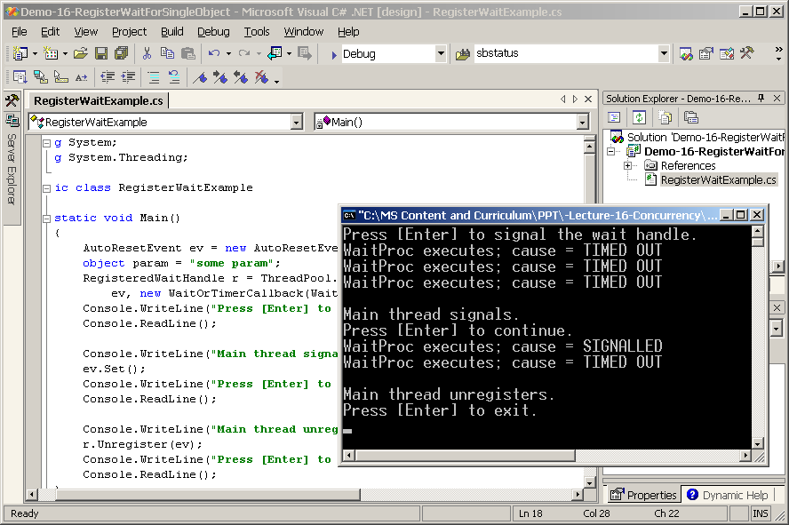
Демонстрация #16
RegisterWaitForSingleObject

Slide 132
Класически синхр. проблеми
The Producer-Consumer Problem
  Един консуматор и един производител споделят общa опашка (shared queue)
  Изисквания:
    Ако опашката е празна, консуматорът блокира докато се появи нещо в нея
    Ако опашката е пълна, производителят блокира докато не се опразни място
    Производителят и консуматорът не могат да достъпват опашката едновременно
  Пример: пощенска кутия
  Нарича се още bounded buffer problem
Няма стандартен клас в .NET
Notes:
Бележки на автора:
В .net nqma standartno(implementirano) reshenie na toq problem

Slide 133
Класически синхр. проблеми
The Readers-Writers Problem
  Един или повече четеца и един или повече писеца достъпват общ ресурс
  Пример: достъп до общ файл в OS
  Условия на Бернщайн:
    Няколко четци могат да достъпват общия ресурс
    Когато писец достъпва ресурса, нито четец нито друг писец може да го достъпва
    Очаква се нито един писец/четец да не чака безкрайно дълго за споделения ресурс
В .NET – ReaderWriterLock

Slide 134
System.Threading.ReaderWriterLock
Имплементира най-популярния синхронизационен проблем – Reader/Writer Problem
IsReaderLockHeld
IsWriterLockHeld
AcquireReaderLock
AcquireWriterLock
ReleaseReaderLock
ReleaseWriterLock
Notes:
Бележки на автора:
Обясни проблема

Slide 135
System.Threading.ReaderWriterLock
class Resource {
ReaderWriterLock rwl = new ReaderWriterLock();
public void Read() {
rwl.AcquireReaderLock(Timeout.Infinite);
try {
// Many can read, writers are blocked
}
finally {
rwl.ReleaseReaderLock();
}
}
public void Write() {
rwl.AcquireWriterLock(Timeout.Infinite);
try {
// One can write, readers blocked
}
finally {
rwl.ReleaseWriterLock();
}
}
}

Slide 136
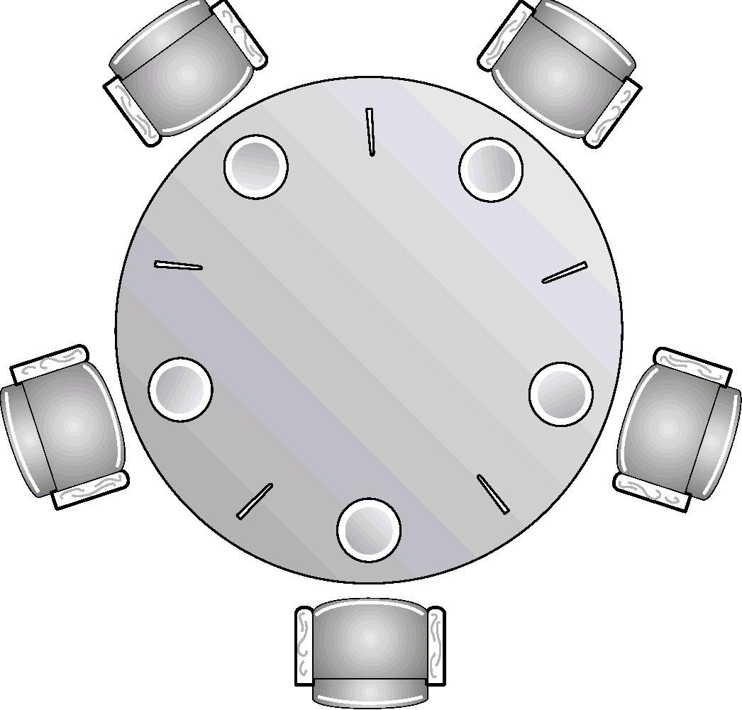
Класически синхр. проблеми
The Dining Philosophers
Problem
  Няколко философа стоят
  около кръгла маса и се
  хранят или мислят
  Когато се хранят, се нуждаят
  и от двете клечки от двете им
  страни
  Условия:
    Не трябва никой философ да умре от глад
    Не трябва да се позволява deadlock – когато всеки философ има по една клечка и чака за другата

Slide 137
CustomReaderWriter
class CustomReaderWriter
{
private int mReaders = 0;
private bool mIsWriting = false;
public void Read()
{
lock( this )
{
while (mIsWriting) Monitor.Wait( this );
mReaders++;
}
//...READING TAKES PLACE HERE...
lock( this )
{
mReaders--;
if( mReaders == 0 ) Monitor.Pulse(this);
}
} (примерът продължава)
Notes:
Бележки на автора:
Решение на Reader/Writer Проблема
Възможно най-простото и неоптимизирано решение.
Read метод
ReleaseSharedLock се препоръчва да е във finally блок като ReaderWriterLock.ReleaseReaderLock (написано е така за простота)
ReleaseSharedLock е блокът:
lock( this )
{
mReaders--;
if( mReaders == 0 ) Monitor.Pulse(this);
}

Slide 138
CustomReaderWriter
class CustomReaderWriter
{
private int mReaders = 0;
private bool mIsWriting = false;
public void Read()
{
lock( this )
{
while (mIsWriting) Monitor.Wait( this );
mReaders++;
}
//...READING TAKES PLACE HERE...
lock( this )
{
mReaders--;
if( mReaders == 0 ) Monitor.Pulse(this);
}
} (примерът продължава)
Notes:
Бележки на автора:
AcquireShared – заключване, което позволява и на други Reader-и да работят

Slide 139
CustomReaderWriter
class CustomReaderWriter
{
private int mReaders = 0;
private bool mIsWriting = false;
public void Read()
{
lock( this )
{
while (mIsWriting) Monitor.Wait( this );
mReaders++;
}
//...READING TAKES PLACE HERE...
lock( this )
{
mReaders--;
if( mReaders == 0 ) Monitor.Pulse(this);
}
} (примерът продължава)
Notes:
Бележки на автора:
Самото четене

Slide 140
CustomReaderWriter
class CustomReaderWriter
{
private int mReaders = 0;
private bool mIsWriting = false;
public void Read()
{
lock( this )
{
while (mIsWriting) Monitor.Wait( this );
mReaders++;
}
//...READING TAKES PLACE HERE...
lock( this )
{
mReaders--;
if( mReaders == 0 ) Monitor.Pulse(this);
}
} (примерът продължава)
Notes:
Бележки на автора:
ReleaseShared
Има само Pulse, защото само 1 писец може да вземе заключването

Slide 141
CustomReaderWriter
public void Write()
{
lock( this )
{
while( mReaders != 0 )
Monitor.Wait( this );
mIsWriting = true;
}
//...WRITING TAKES PLACE HERE...
lock( this )
{
mIsWriting = false;
Monitor.PulseAll( this );
}
}
}
Notes:
Бележки на автора:
Write метода
ReleaseExclusiveLock се препоръчва да е във finally блок като ReaderWriterLock.ReleaseWriterLock (написано е така за простота)
ReleaseExclusiveLock е блокът:
lock( this )
{
mIsWriting = false;
Monitor.PulseAll( this );
}

Slide 142
CustomReaderWriter
public void Write()
{
lock( this )
{
while( mReaders != 0 )
Monitor.Wait( this );
mIsWriting = true;
}
//...WRITING TAKES PLACE HERE...
lock( this )
{
mIsWriting = false;
Monitor.PulseAll( this );
}
}
}
Notes:
Бележки на автора:
AcquireExclusive – това заключване означава, че само 1 нишка (писец) може да достъпва данните

Slide 143
CustomReaderWriter
public void Write()
{
lock( this )
{
while( mReaders != 0 )
Monitor.Wait( this );
mIsWriting = true;
}
//...WRITING TAKES PLACE HERE...
lock( this )
{
mIsWriting = false;
Monitor.PulseAll( this );
}
}
}
Notes:
Бележки на автора:
Самото писане

Slide 144
CustomReaderWriter
public void Write()
{
lock( this )
{
while( mReaders != 0 )
Monitor.Wait( this );
mIsWriting = true;
}
//...WRITING TAKES PLACE HERE...
lock( this )
{
mIsWriting = false;
Monitor.PulseAll( this );
}
}
}
Notes:
Бележки на автора:
ReleaseExclusive
Има PulseAll, защото трябва да се събудят всички четци.
Не е оптимизирано, защото ако се събуди писец първо
и той придобие заключването, всичките събудени четци
ще бъдат събудени напразно

Slide 145
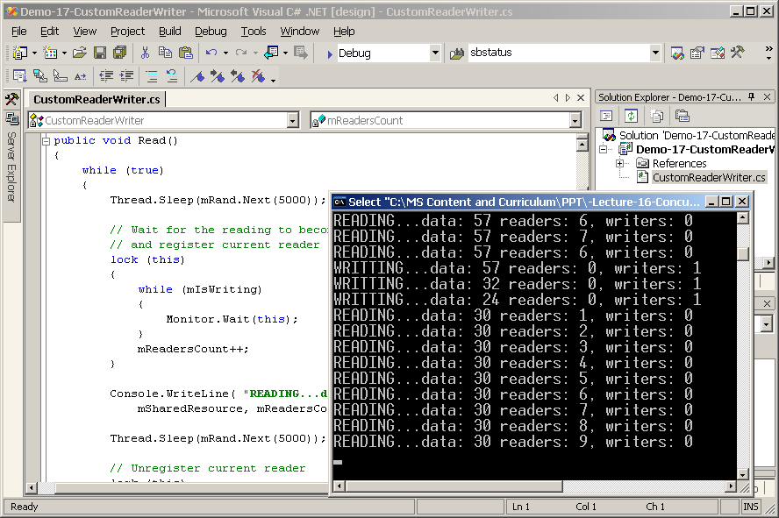
Демонстрация #17
CustomReaderWriter

Slide 146
Synchronized Wrappers
По подразбиране стандартните колекции
(ArrayList, Queue, Stack) не са thread safe
Hashtable е thread safe (1 писач, N четеца)
Synchronized Wrapper е синхронизирана обвивка около колекцията
  Връща синхронизирана версия на колекцията
  При Hashtable – threadsafe (N писача, N четеца)
Свойството ICollection.SyncRoot
Stack safeStack = Stack.Synchronized(stack);
lock (bitArray.SyncRoot)
{ // Perform thread unsafe operations here }
Notes:
Бележки на автора:
Можете сами да си пишете wrapper-и

Slide 147
Нишки – препоръчвани практики
Избягвайте нуждата от синхронизация, когато е възможно
Използвайте Interlocked вместо синхронизация, където е възможно
Пазете се от deadlocks
Избягвайте lock(..){}, ако е възможно
Правете критичните секции възможно най-кратки (за да намалите изчакването)
Член-променливите не е нужно да са thread safe, ако не се достъпват от други нишки
Статичните членове е нужно да са thread safe
Използвайте статични данни само за четене (read-only)
Notes:
Бележки на автора:
Avoid the need for synchronization if possible.
For high traffic pathways, it is best to avoid synchronization. Sometimes
you can adjust the algorithm to tolerate race conditions rather than eliminate
them.
Be aware of issues with the lock statement (SyncLock in Visual Basic).
It is tempting to use the lock statement to solve all threading problems.
However, the System.Threading.Interlocked class is superior for updates
that must be made automatically. It executes a single lock prefix if there is
no contention.
In a code review, you should look for instances like the one shown in the
following example.
lock(this) {
myField++;
}
Performance issues can result when a static method in a class calls a static
method in the same class.
If these methods are not factored correctly, performance will suffer because
there will be a large amount of redundant synchronization. Excessive use of
synchronization may negatively affect performance. In addition, it may have
a significant negative effect on scalability.
Be aware of method calls in locked sections.
Deadlocks can result when a static method in class A calls static methods in
class B and vice versa. If A and B both synchronize their static methods,
this will cause a deadlock. You may discover this deadlock only under
heavy threading stress.
Design your library with consideration for the efficiency costs of running in
a server scenario. Avoid taking locks whenever possible.
Instance state does not need to be thread safe.
By default, a library is not thread safe. Adding locks to create thread-safe
code decreases performance, increases lock contention, and creates the
possibility for deadlock bugs to occur.
In common application models, only one thread at a time executes user
code, which minimizes the need for thread safety. For this reason, the .NET
Framework is not thread safe by default. In cases where you want to provide
a thread-safe version of a class, use a GetSynchronized method to return a
thread-safe instance of a type. For examples, see the System.Collections
namespace in the .NET Framework SDK documentation.
Static state must be thread-safe.
Avoid providing static methods that alter static state.
In common server scenarios, static state is shared across requests, which
means that multiple threads can execute requests that access the same static
state at the same time. This creates the potential for threading bugs.
Consider using a design pattern that encapsulates data into instances that are
not shared across requests.

Slide 148
Асинхронни извиквания – съдържание
Многозадачност
Нишки
Синхронизация
Асинхронни извиквания
  Асинхронни извиквания на методи
  Къде се поддържа?
  Асинхронно извикване чрез делегат
  Design Pattern за асинхр. извиквания
  Интерфейсът IAsyncResult
  Резултат от асинхронен метод

Slide 149
Асинхронни извиквания на методи
По подразбиране един метод се дефинира като синхронен (synchronous)
Синхронно извикване на метод (synchronous method call)
  Изчаква се неговото приключване и след това се преминава към следващия оператор
Асинхронно извикване на метод (asynchronous method call)
  Без да се чака приключването на метода, се минава на следващия оператор
Механизмът на асинхронното извикване използва нишки (ThreadPool)

Slide 150
Къде се поддържа?
Вход/изход: File IO, Stream IO, Socket IO
Мрежови класове: HTTP, TCP
Remoting канали (HTTP, TCP) и проксита
ASP.NET XML Web-услуги
ASP.NET Web-приложения
При работа с MSMQ (Microsoft Message Queue)
Асинхронни делегати
Потребителски класове, дефиниращи асинхронен интерфейс за извикване
Notes:
Бележки на автора:
The .NET Framework provides a design pattern that makes asynchronous calls
uniform across the different parts of the framework. This pattern is very useful
for making complex calls that take a considerable amount of time to complete.
User-created classes that support asynchronous calls should conform to this
design pattern.

Slide 151
Асинхронно извикване чрез делегат
Делегатите предоставят функционалност за асинхронно извикване на синхронен метод
  Автоматично се генерират BeginInvoke() и EndInvoke() с правилния брой параметри
  Генерирането става при създаването на делегат със съответната сигнатура
Добавя се функционалност без да се изисква нито ред допълнителен код
Notes:
Бележки на автора:
If the begin operation method throws an exception, the caller can assume that
an asynchronous operation was not started and that the callback delegate will
not be called.
After an asynchronous operation starts, the client is notified of any exceptions
that are raised by the server when the client calls the end operation method.

Slide 152
Асинхронно извикване чрез делегат
using System;
using System.Threading;
class AsyncCall
{
public delegate int MyDelegate(int a, int b);
public int Sum(int a, int b)
{
Thread.Sleep(3000);
return a+b;
}
static void Main(string[] args)
{
MyDelegate asyncCall = new MyDelegate(new
AsyncCall().Sum);
Console.WriteLine("Starting method async.");

Slide 153
Асинхронно извикване чрез делегат
IAsyncResult status =
asyncCall.BeginInvoke(5, 6, null, null);
Console.WriteLine("Async method is working");
Console.WriteLine("Calling EndInvoke()");
int result = asyncCall.EndInvoke(status);
Console.WriteLine("EndInvoke() returned");
Console.WriteLine("Result={0}", result);
}
}
// Резултат:
Starting method asynchronously
Asynchronous method is working now
Calling EndInvoke() // тук има пауза, заради Sleep()
EndInvoke() returned
Result=11

Slide 154
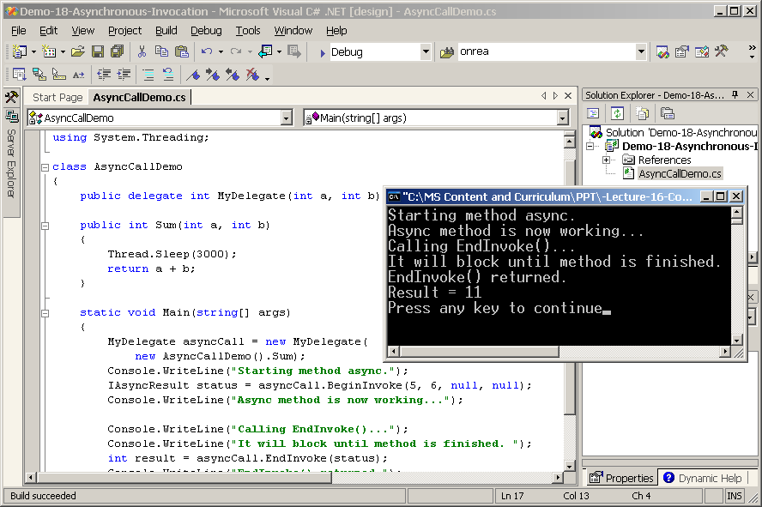
Демонстрация #18
Асинхронно извикване чрез делегат

Slide 155
Design Pattern за асинхронно програмиране
Случаи, в които се налага изричното имплементиране на асинхронно извикване на метод
  Ако изричното имплементиране е по-бързо от извикване с делегат
  Ако методът трябва да се извиква само асинхронно
В такива случаи строго се препоръчва следването на design pattern-a

Slide 156
Асинхронно програмиране
Нека имаме синхронен метод
Искаме да предоставим асинхронна версия
В .NET Framework асинхронното извикване се характеризира с използването на методите BeginXXXXX и EndXXXXX, където XXXXX е синхронната версия на метода
Асинхронната версия на метода Sum е:
int Sum(int a, int b);
IAsyncResult BeginSum(int a, int b,
AsyncCallback requestCallback,
object stateObject);
int EndSum(IASyncResult ar);
Notes:
Бележки на автора:
Сега да ви разкажем design pattern-а

Slide 157
Асинхронно програмиране
Нека имаме синхронен метод
Искаме да предоставим асинхронна версия
В .NET Framework асинхронното извикване се характеризира с използването на методите BeginXXXXX и EndXXXXX, където XXXXX е синхронната версия на метода
Асинхронната версия на метода Sum е:
int Sum(int a, int b);
IAsyncResult BeginSum(int a, int b,
AsyncCallback requestCallback,
object stateObject);
int EndSum(IASyncResult ar);
Notes:
Бележки на автора:
Design pattern: така се образува името

Slide 158
Асинхронно програмиране
Нека имаме синхронен метод
Искаме да предоставим асинхронна версия
В .NET Framework асинхронното извикване се характеризира с използването на методите BeginXXXXX и EndXXXXX, където XXXXX е синхронната версия на метода
Асинхронната версия на метода Sum е:
int Sum(int a, int b);
IAsyncResult BeginSum(int a, int b,
AsyncCallback requestCallback,
object stateObject);
int EndSum(IASyncResult ar);
Notes:
Бележки на автора:
Design pattern: ето къде отиват параметрите от синхронната версия

Slide 159
Асинхронно програмиране
Нека имаме синхронен метод
Искаме да предоставим асинхронна версия
В .NET Framework асинхронното извикване се характеризира с използването на методите BeginXXXXX и EndXXXXX, където XXXXX е синхронната версия на метода
Асинхронната версия на метода Sum е:
int Sum(int a, int b);
IAsyncResult BeginSum(int a, int b,
AsyncCallback requestCallback,
object stateObject);
int EndSum(IASyncResult ar);
Notes:
Бележки на автора:
Design pattern: Ето какво става с връщаната стойност

Slide 160
Асинхронно програмиране
Нека имаме синхронен метод
Искаме да предоставим асинхронна версия
В .NET Framework асинхронното извикване се характеризира с използването на методите BeginXXXXX и EndXXXXX, където XXXXX е синхронната версия на метода
Асинхронната версия на метода Sum е:
int Sum(int a, int b);
IAsyncResult BeginSum(int a, int b,
AsyncCallback requestCallback,
object stateObject);
int EndSum(IASyncResult ar);
delegate void AsyncCallback(IASyncResult ar);
Notes:
Бележки на автора:
AsyncCallback e метод, който се изпълнява
след изпълнението на метода (асинхронния)
Ако подадете null, като в примера, няма да се
изпълни метод
На тоя делегат му се подава същия IAsyncResult,
Който е върнал BeginXXXXX, така е по design pattern

Slide 161
Асинхронно програмиране
Нека имаме синхронен метод
Искаме да предоставим асинхронна версия
В .NET Framework асинхронното извикване се характеризира с използването на методите BeginXXXXX и EndXXXXX, където XXXXX е синхронната версия на метода
Асинхронната версия на метода Sum е:
int Sum(int a, int b);
IAsyncResult BeginSum(int a, int b,
AsyncCallback requestCallback,
object stateObject);
int EndSum(IASyncResult ar);
Notes:
Бележки на автора:
Ще говорим за него по-късно, но все пак това може
да се използва от потребителя, може да си дефинира
клас и после със IAsyncResult да си го вземе и да види
догде е стигнал метода в изпълнението си.

Slide 162
Асинхронно програмиране
Нека имаме синхронен метод
Искаме да предоставим асинхронна версия
В .NET Framework асинхронното извикване се характеризира с използването на методите BeginXXXXX и EndXXXXX, където XXXXX е синхронната версия на метода
Асинхронната версия на метода Sum е:
int Sum(int a, int b);
IAsyncResult BeginSum(int a, int b,
AsyncCallback requestCallback,
object stateObject);
int EndSum(IASyncResult ar);
Notes:
Бележки на автора:
Блокиращ метод, изчаква свършването на работата
на асинхронния метод.
Сега да видим какво е това IAsyncResult

Slide 163
IAsyncResult
public interface IAsyncResult
{
object AsyncState {get;}
WaitHandle AsyncWaitHandle {get;}
bool CompletedSynchronously {get;}
bool IsCompleted {get;}
}
  Свойството AsyncState, връща същия обект подаден като stateObject на BeginInvoke()
  Предоставя се, за да се използва от потребителя, като начин за следене на статуса
  Не се използва или променя по какъвто и да било начин от извиквания метод

Slide 164
IAsyncResult
public interface IAsyncResult
{
object AsyncState {get;}
WaitHandle AsyncWaitHandle {get;}
bool CompletedSynchronously {get;}
bool IsCompleted {get;}
}
  Свойството AsyncWaitHandle се използва като параметър на методите WaitAll(), WaitOne() или WaitAny() на класа WaitHandle за изчакване приключването на асинхронния метод
  Гореописаният механизъм е един от начините за приключване на асинхронен метод

Slide 165
IAsyncResult
public interface IAsyncResult
{
object AsyncState {get;}
WaitHandle AsyncWaitHandle {get;}
bool CompletedSynchronously {get;}
bool IsCompleted {get;}
}
  CompletedSynchronously връща true ако асинхронният метод е приключил работа преди края на извикването на BeginInvoke метода (т.е. ако работи прекалено бързо)

Slide 166
IAsyncResult
public interface IAsyncResult
{
object AsyncState {get;}
WaitHandle AsyncWaitHandle {get;}
bool CompletedSynchronously {get;}
bool IsCompleted {get;}
}
  IsCompleted връща true ако асинхронният метод е приключил работа
  Може да се използва чрез механизма "polling" – през определено време да се проверява истинността на IsCompleted докато върне true

Slide 167
Изчакване на асинхронен метод
Има 4 начина да се провери дали е приключил един асинхронен метод
  Механизмът "polling" – проверява се IAsyncResult.IsCompleted през определено време
  Чрез WaitHandle.WaitOne() / WaitAll() / WaitAny() върху IAsyncResult.AsyncWaitHandle
    Може да се задава таймаут, за да не се чака безкрайно дълго
  Извикване на EndInvoke(), който блокира докато асинхронният метод не свърши работата си

Slide 168
Изчакване на асинхронен метод
Има 4 начина да се провери дали е приключил един асинхронен метод
  Да се подаде callback метод на BeginInvoke() чрез делегата AsyncCallback
    Подаденият метод се извиква, когато асинхронният метод приключи работа
    От него може да се извика EndInvoke() за да се извлече резултата
delegate void AsyncCallback(IASyncResult ar)

Slide 169
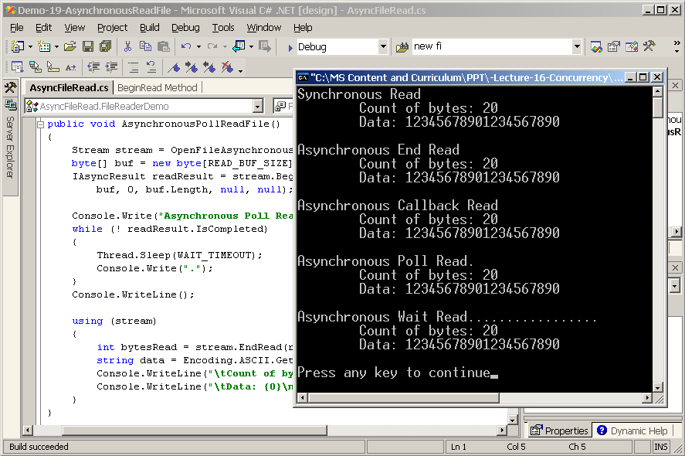
Демонстрация #19
4 начина да изчакаме приключването на асинхронно извикване

Slide 170
Многонишково програмиране и синхронизация
Въпроси?

Slide 171
Задачи
Напишете програма, която стартира предварително зададен брой нишки (константа). Всяка нишка изписва “Thread X started”, спи (Thread.Sleep()) случаен брой милисекунди и изписва “Thread X stopped”. X трябва да се задава в конструктора на класа, който съдържа метода, използван в ThreadStart делегата.
Да се промени програмата, така че името на нишката да се задава от главната нишка и да се взима след това с Thread.CurrentThread.Name.
Променете горната програма, така че след като стартира всичките нишки, да изписва “Main Thread Exits”. Стартирайте я и наблюдавайте резултата. Пазете в масив референция към всяка стартирана нишка. Добавете изчакване на всички стартирани нишки с Thread.Join().

Slide 172
Задачи
Напишете Windows Forms приложение, което стартира едновременно 10 нишки и от всяка от тях в безкраен цикъл добавя по една буква към текста, съдържащ се в дадена TextBox контрола. Наслаждавайте се на забележителния начин по който приложението "зависва". Обяснете защо се получава този ефект? Обещавате ли никога да не правите подобна глупост?
Защо при конзолни приложения може много нишки да пишат по конзолата едновременно?
Преработете предходното приложение, като се съобразите с препоръката, че потребителският интерфейс на Windows Forms приложенията трябва да се обновява само и единствено от главната им нишка. Използвайте метода Form.Invoke(), както е показано в примерите.

Slide 173
Задачи
Напишете Windows Forms приложение, което стартира нишка при натискане на бутон. Нишката итерира числата от 1 до 1000 и ги изписва в текстово поле през 200 ms (използвайте Thread.Sleep()). Сложете 2 бутона – единият да извиква Suspend() за нишката, другият – Resume(). Тествайте приложението. Замръзва ли потребителският интерфейс докато работи нишката? Погрижихте ли се достъпът до потребителския интерфейс да става само през главната нишка на приложението?
Добавете към горната програма още една нишка, която през 100 ms да изписва състоянието на другата нишка в StatusBar контрола.
Направете нишките на приложението background. Какво става ако не са такива?

Slide 174
Задачи
Добавете към предната програма бутони "Interrupt" и "Abort", които извикват Interrupt() и Abort() на нишката, която печата числата. Тествайте приложението.
Напишете програма, която стартира 100 нишки. Всяка итерира 3 вложени цикъла от 1 до 1 000 000, като пресмята Sqrt(i+j+k), където i, j, k са водещите променливи в трите вложени цикъла. Циклите са за симулиране на работа. Нагласете циклите така, че да не отнемат нито твърде много нито твърде малко време. Изписвайте “Thread X Started” и “Thread X Stopped” съответно преди и след като започне работа. Пуснете програмата. Сменяйте приоритетите на някои от нишките и наблюдавайте разликите във времето за изпълнение на нишките с различни приоритети.

Slide 175
Задачи
Напишете Windows Forms приложение, което търси текст във всички файлове от дадена директория (подобно на търсенето от Windows Explorer). Използвайте нишки. Реализирайте по правилен начин прекратяване на търсенето.
Напишете програма, която стартира 2 нишки, всяка от нишките заделя NamedSlot с уникално име (използвайки Thread Local Storage) и се опитайте да достъпите от всяка от нишките данните на другата нишка. Какво се случва?
Напишете програма, в която има клас с член-променлива (целочислена), отбелязана с атрибута [ThreadStatic]. Напишете метод, който променя стойността й и я отпечатва на екрана. Пуснете няколко нишки с този метод. Наблюдавайте резултата. Защо се получава така?

Slide 176
Задачи
(Race condition) Напишете клас, който има статична член-променлива (целочислена). Напишете метод, който прави локално копие на тази променлива, спи 100ms., увеличава стойността на променливата, и я записва на мястото на статичната член-променлива. Пуснете 100 нишки с този метод. Накрая отпечатайте резултата (изчакайте всичките нишки да приключат) от главната нишка. Верен ли е?
(Deadlock) Напишете клас, който има два обекта – А и В, и два метода. Метод 1 заключва ресурс А (Monitor.Enter(А)) и спи 2000ms. След това чака за ресурс В (Monitor.Enter(B)). Метод 2 спи 1000ms, заключва ресурс В, и се опитва да заключи ресурс А. Какво се случва?

Slide 177
Задачи
Напишете програма, която има целочислена член-променлива (брояч). Добавете метод, който увеличава тази брояч с 1. Изписвайте на екрана текст преди и след увеличаването му. Пуснете 100 нишки с този метод. Има ли нещо нередно при работата с брояча?
Синхронизирайте достъпът до брояча с lock.
Синхронизирайте достъпа до променливата от предната задача с Monitor.Enter() / Exit().
Синхронизирайте достъпа до променливата от предната задача чрез ContextBoundObject и [SynchronizationAttribute].
Синхронизирайте достъпа до променливата от предната задача с [MethodImplAttribute (MethodImplOptions.Synchronized)]

Slide 178
Задачи
Синхронизирайте достъпа до променливата от предната задача с Mutex.
Синхронизирайте достъпа до променливата от предната задача чрез класа Interlocked.
Модифицирайте Demo-13-Mutex-Example така, че едновременно да работят по най-много 2, а не най-много 1 нишка. Подсказка: добавете статична член-променлива, която да брои работещите нишки. Ако броят им е 2 блокирайте нишката (Mutex.WaitOne()). Внимавайте колко пъти освобождавате заключването (Mutex.ReleaseMutex()). Променете изписването на екрана, така че да е адекватно на новата ситуация. Използвайте lock при достъпа до статичната променлива.

Slide 179
Задачи
Напишете клас, който има метод, извършващ времеотнемащи изчисления. Пуснете 10 нишки да изпълняват този метод. Синхронизирайте изпълнението на изчисленията, така че само една нишка да извършва изчисления в даден момент. Използвайте AutoResetEvent – всяка нишка като се стартира чака (без първата) и след като свърши работа сигнализира на следващата.
Променете програмата от предната задача, така че стартирането на първата нишка да се сигнализира от клавиатурата.
Променете предната задача така, че всички нишки да се стартират при натискане на [Enter]. Използвайте ManualResetEvent вместо AutoResetEvent. Каква е разликата?

Slide 180
Задачи
Реализирайте Windows Forms приложение, което показва коя директория от C:\ колко място заема (заедно с всички файлове и поддиректории). Потребителският интерфейс трябва да представлява дърво, което съответства на дървото на директориите. Всеки елемент в това дърво трябва да е име на директория и да показва в скоби обемът й (в KB, MB или GB). За да не чакат прекалено дълго потребителите, трябва след визуализация на всички поддиректории размерите им да се пресмятат във фонов режим (с отделна нишка). За директориите, за които размерите се пресмятат в момента и не са все още известни, вместо размер трябва да се показва в скобите "working". Първоначално активна е коренната директория. При избиране на друга директория от дървото трябва да се показват нейните поддиректории (заедно с размерите им).

Slide 181
Задачи
Реализирайте програма, която през 5 секунди проверява какъв е размерът на даден файл (името е зададено като константа) и ако нарасне над определен праг (примерно 500 КB), отпечатва предупредително съобщение. Използвайте ThreadPool.RegisterWaitForSingleObject(…).
Напишете програма, която реализира функционалността на Demo-17-CustomReaderWriter използвайки класа ReaderWriterLock.
Решете проблема "производител/консуматор" чрез Monitor.Wait() и Monitor.Pulse(). Направете си примерно приложение, с което да тествате дали работи правилно.
Напишете програма, която пуска няколко нишки, които четат и пишат в общ стек. Синхронизирайте достъпа да стека чрез Stack.Synchronized();

Slide 182
Задачи
Синхронизирайте достъпа до стека от предходната задача като използвате свойството му SyncRoot.
Реализирайте Windows Forms приложение, което може да търси символни низове във всички файлове от зададена директория. Приложението трябва да поддържа едновременно търсене на няколко низа в няколко директории. Използвайте Thread Pool-а на .NET Framework. При всяка заявка за търсене добавяйте в него задача. Визуализирайте резултатите в ListBox контрола.
Реализирайте предходната задача, като вместо Thread Pool използвате асинхронно извикване на метод чрез делегат.

Slide 183
Използвана литература
MSDN Training, Programming with the Microsoft .NET Framework (C# .NET) (MOC 2349C), Module 14: Threading and Asynchronous Programming – http://www.microsoft.com/learning/syllabi/en-us/2349bfinal.mspx
MSDN Library, Using Threads and Threading .NET – http://msdn.microsoft.com/library/default.asp?url=/library/en-us/cpguide/html/cpconUsingThreads Threading.asp
MSDN Library, Threads and Threading –http://msdn.microsoft.com/library/default.asp?url=/library/en-us/cpguide/html/cpconThreadsThreading.asp
MSDN Library, Synchronizing Data for Multithreading
http://msdn.microsoft.com/library/default.asp?url=/library/en-us/cpguide/html/cpconmanagedthreading support.asp

Slide 184
Използвана литература
MSDN Library, Thread Pooling – http://msdn.microsoft.com/library/default.asp?url=/library/en-us/cpguide/html/cpconthreadpooling.asp
MSDN, Application Domains Overview – http://msdn.microsoft.com/library/en-us/cpguide/ html/cpconapplicationdomainsoverview.asp
MSDN, Visual Studio .NET – Product Overview – http://msdn.microsoft.com/vstudio/productinfo/overview/
Classical synchronization problems – http://nob.cs.ucdavis.edu/classes/ecs150-1999-02/sync-problems.html
Multithreading Part 1: Multitasking and Multithreading by Manish Mehta – http://www.c-sharpcorner.com/Code/2002/April/MtP1MtVsMt.asp

Slide 185
Използвана литература
Multithreading Part 2: Understanding the Thread Class by Manish Mehta – http://www.c-sharpcorner.com/Code/ 2002/April/System.Threading.ThreadMT2.asp
Multithreading Part 3: Thread Synchronization by Manish Mehta – http://www.c-sharpcorner.com/Code/ 2002/April/MultithreadingP3.asp
Multithreading Part 4: The ThreadPool, Timer Class and Asynchronous Programming Discussed by Manish Mehta – http://www.c-sharpcorner.com/Code/2002/ April/MtP4MtVsMt.asp
Using asynchronous method calls in C# by Shawn Dillon – http://uk.builder.com/programming/ java/0,39026606,20264369,00.htm

Slide 186


Използвана литература
Multithreading In C# by Mubbsher – http://www. codeproject.com/csharp/Multithreading_In_C_.asp
Multithreading with C# by Raffi Krikorian – http://www. ondotnet.com/pub/a/dotnet/2001/08/06/csharp.html
Multithreading In C# by Arun GG
http://www.csharphelp.com/archives/archive128.html

